Slide 1


2022 빅콘테스트 – 데이터분석분야(챔피언부문)
용인시 전기차 완속 충전소
입지 선정 모델 개발
팀명 : 선택받은아이들

Slide 2
목 차
1.
분석 배경
3.
분석 내용
5.
부록
2.
분석방법
및
계획
4.
분석결과 활용
# 용인시 전기차 완속 충전소 입지 선정 모델 개발

Slide 3
1. 분석 배경

Slide 4
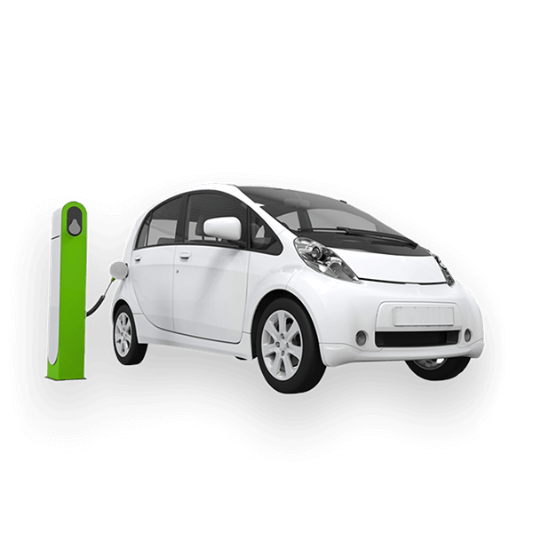

분석 배경 | 분석 방법 및 배경 | 분석 내용 | 분석결과 활용 | 부록
# 분석 배경
국내 전기차 수요 증가
보급량 증가
정부의 2030년
전기차 누적 보급 대수 목표
450만대
자료 : 국토교통부
자료 : 한국자동차산업협회·한국자동차연구원
# 용인시 전기차 완속 충전소 입지 선정 모델 개발
분석 배경
국내 전기차 수요 및 보급량 증가

Slide 5
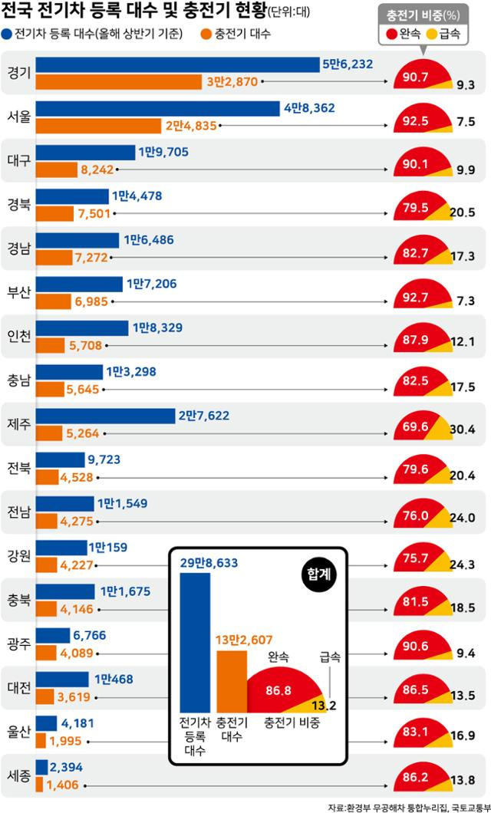
분석 배경 | 분석 방법 및 배경 | 분석 내용 | 분석결과 활용 | 부록
# 분석 배경
충전소 보급 필요성 증가
충전기 수 현황이
전기차 등록 대수에 비해
턱없이 부족
→ 충전기 1대당 전기차 약 40대
충전기 수 : 경기 > 서울 > 대구 순
자료 : 한국일보 기사 <전기차 1% 시대..."충전 불편해 못 탄다고?" 전국에 충전기 13만개 돌파>
# 용인시 전기차 완속 충전소 입지 선정 모델 개발

Slide 6
2. 분석 방법 및 계획

Slide 7
분석 배경 | 분석 방법 및 배경 | 분석 내용 | 분석결과 활용 | 부록
- 가설 설정 -
첫째, 연령/시간/행정동에 따라 앱 사용자의 지역이 다를 것이다.
둘째, 농촌/산악 지역에는 앱 사용자가 없을 것이다.
셋째, 미성년자가 앱을 사용하는 것은 이상치로 볼 수 있다.
넷째, 산점도를 그렸을 때, 산점도가 용인시 지도일 것이다.
다섯째, 세 개의 데이터는 서로 겹치지 않을 것이다.
# 용인시 전기차 완속 충전소 입지 선정 모델 개발

Slide 8
분석 배경 | 분석 방법 및 배경 | 분석 내용 | 분석결과 활용 | 부록
- 분석 방법 -
시간별 분석
데이터를
시간별로
분석
정량데이터 분석
클러스터 분석
데이터를 그룹화
정형 데이터
통계 분석
공간 분석
인자 분석
지리적 정보 활용
판별분석
데이터 그룹이
판별식 형태로 정의
개별 관측값 판별
공통 인자 추출
시각화 분석
맵핑/산점도 등
시각화를 활용한 분석
# 용인시 전기차 완속 충전소 입지 선정 모델 개발

Slide 9
3. 분석 내용

Slide 10
분석 배경 | 분석 방법 및 배경 | 분석 내용 | 분석결과 활용 | 부록
- 데이터 전처리 -
시간대 그룹화
▶ 시간대를 완속충전과 급속충전을 판단하는 기준으로 판단
예) 업무 시간인 9-18시까지는 고속 충전을 선호
▶ 본 대회의 문제가 완속 충전소 입지 선정이므로 기각
요일 그룹화
▶ 주중과 주말 사이에 유의미한 차이점이 있을 것이라고 생각하여 시각화 진행
▶ 두 데이터 사이에 차이가 크게 나지 않아 기각(시각화 자료는 부록에 첨부)
# 용인시 전기차 완속 충전소 입지 선정 모델 개발

Slide 11
분석 배경 | 분석 방법 및 배경 | 분석 내용 | 분석결과 활용 | 부록
- 데이터 전처리 -
연령대 그룹화
▶ 연령대를 그룹화하여 시각화하면 비교적 깔끔하게 구현될 것이라고 판단
▶ 산점도 구현이 더 어지러워지는 탓에 연령대 그룹화 기각
# 용인시 전기차 완속 충전소 입지 선정 모델 개발

Slide 12
분석 배경 | 분석 방법 및 배경 | 분석 내용 | 분석결과 활용 | 부록
- 데이터 전처리 -
ev_app_activity_resident 데이터 전처리
▶ ev_app_activity_resident 데이터의 경우,
용인시만 다루는 다른 2개의 데이터와 달리, 전국 각지의 데이터가 분포
▶ 본 대회의 취지 : 용인시 내 완속 충전소 입지 선정을 위한 데이터 분석
▶ 따라서 용인시 데이터만 추출하여 분석 진행
‘adng_nm’ 컬럼을 기준으로 ‘용인시’ 데이터만 추출
# 용인시 전기차 완속 충전소 입지 선정 모델 개발

Slide 13
분석 배경 | 분석 방법 및 배경 | 분석 내용 | 분석결과 활용 | 부록
파생변수로 생성
- 데이터 전처리 -
‘count_cust’ 컬럼 합계 파생변수 생성
▶ ‘cell_id’ 컬럼 별로 ‘count_cust’ 컬럼 합계의 크기에 따라
크기와 색깔이 달라지는 산점도를 구현하고자 함
▶ 따라서, count_cust 컬럼의 합계를 cell_id 별로 구분하여
별도 리스트 생성
▶ adng_nm, cell_id, cell_xcrd, cell_ycrd 역시 별도 리스트 생성 후
리스트들을 데이터프레임으로 변환하여 새로운 데이터 생성
# 용인시 전기차 완속 충전소 입지 선정 모델 개발

Slide 14
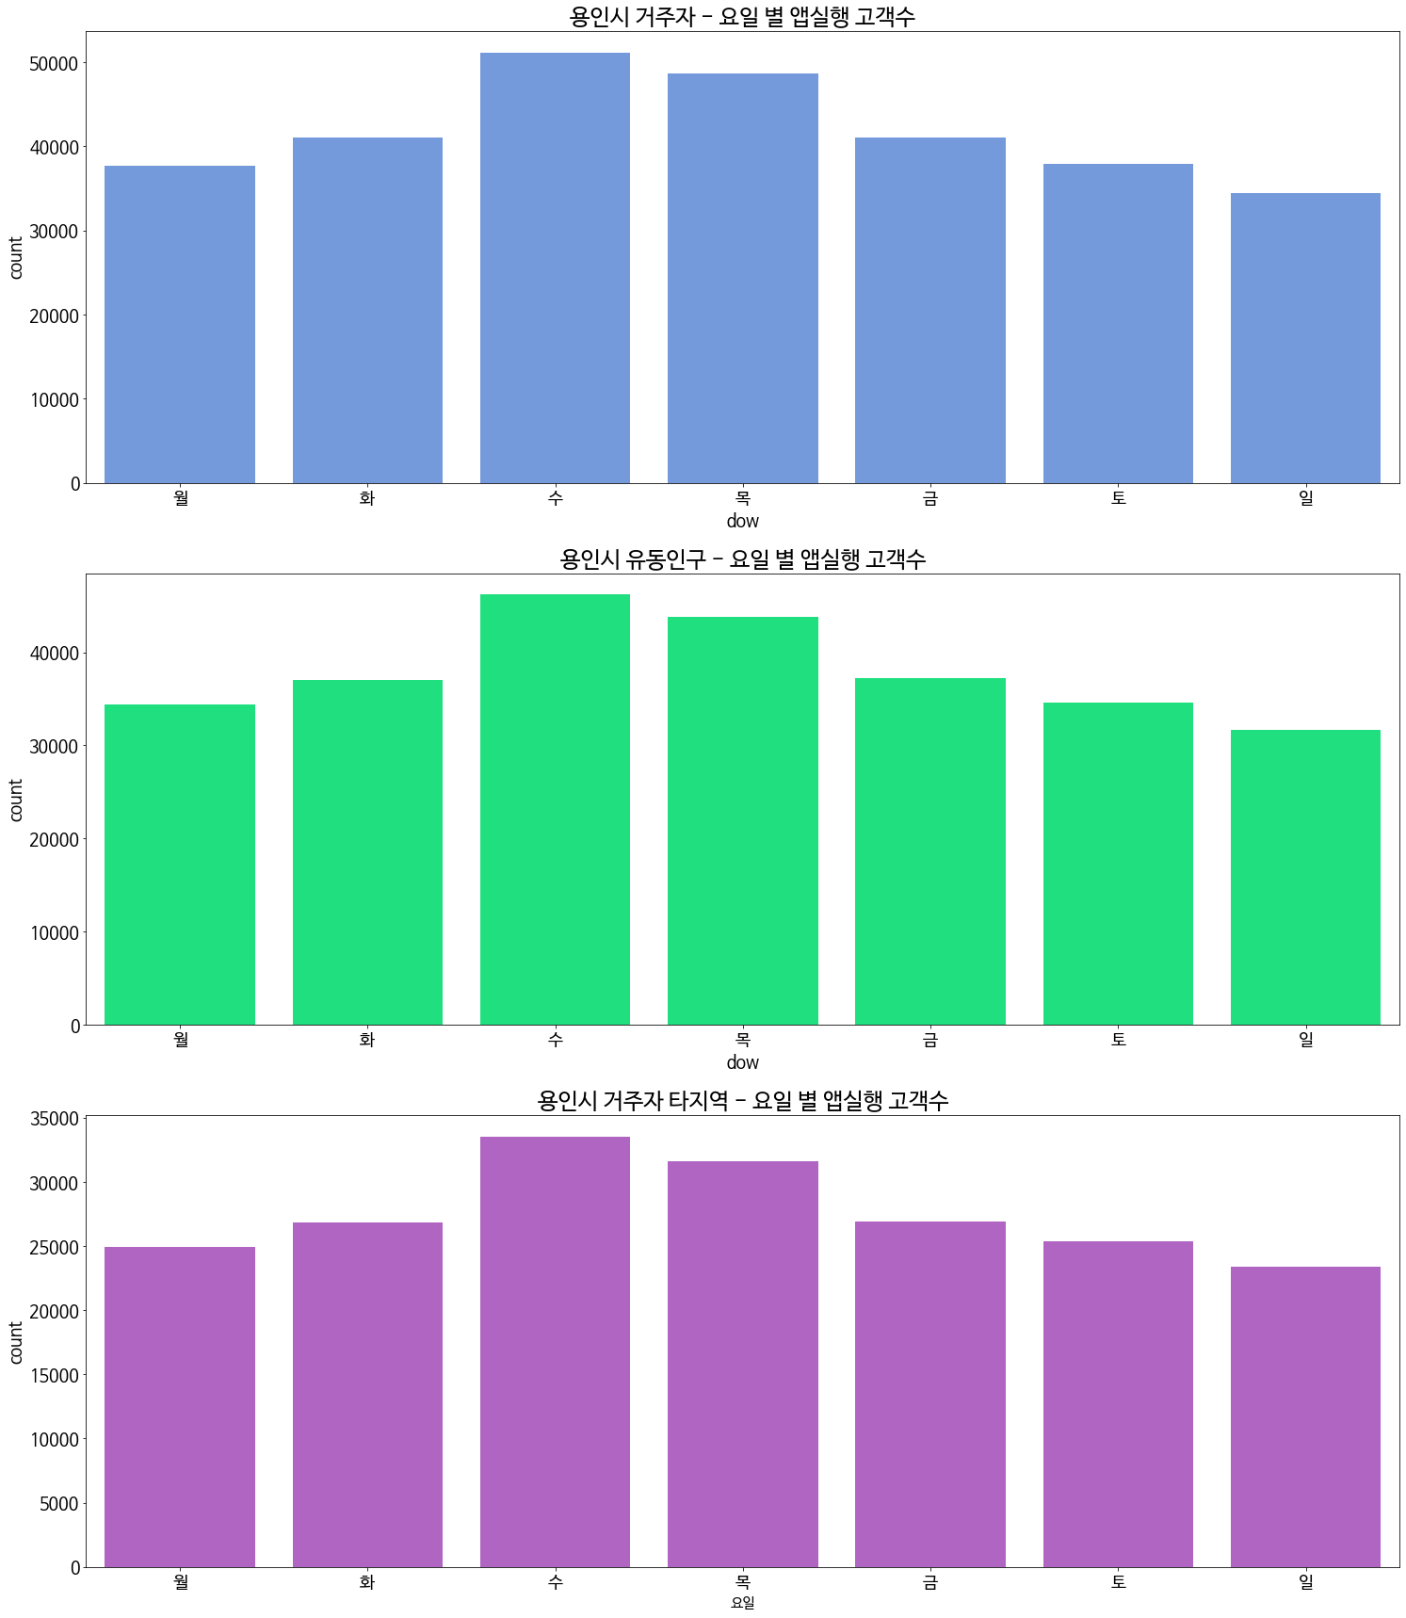
분석 배경 | 분석 방법 및 배경 | 분석 내용 | 분석결과 활용 | 부록
단순 빈도수 파악
▶ 월요일 / 일요일 앱 사용자 수 급락
- 요일-
수요일 / 목요일 앱 사용자 수 급증
▶ 상대적으로 외부 업무가 많은 시기
월요일 / 일요일 앱 사용자 수 급락
▶ 월요일 : 업무 계획 시기
일요일 : 휴식기(외부활동↓)
화요일, 금요일, 토요일
앱 사용자 평준화
# 용인시 전기차 완속 충전소 입지 선정 모델 개발

Slide 15
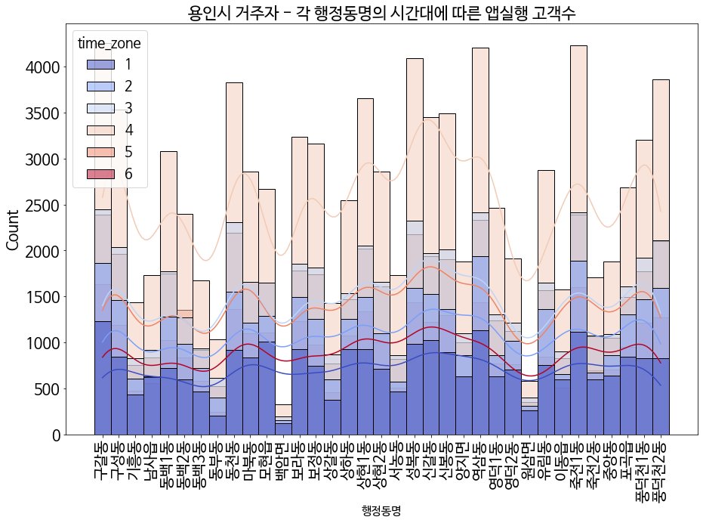
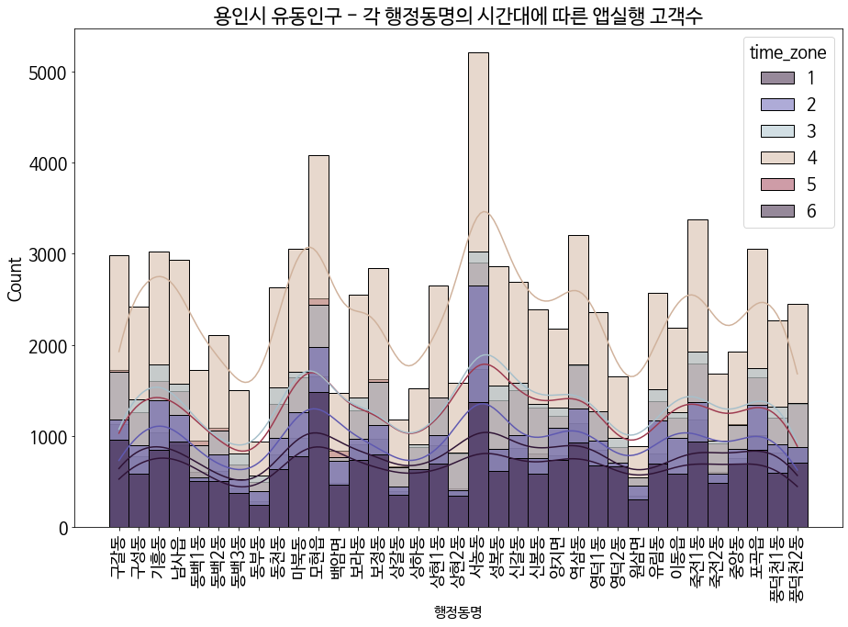
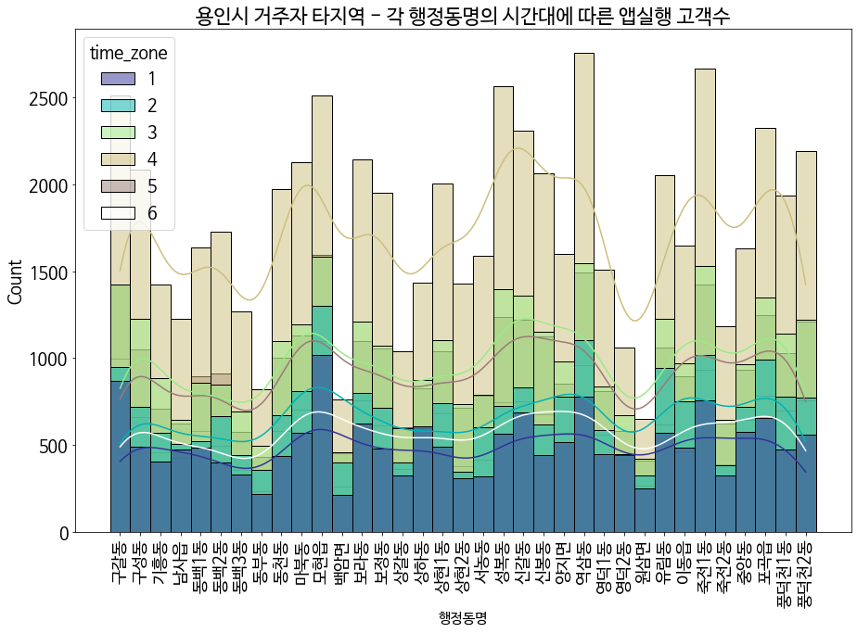
분석 배경 | 분석 방법 및 배경 | 분석 내용 | 분석결과 활용 | 부록
단순 빈도수 파악
▶ 월요일 / 일요일 앱 사용자 수 급락
- 행정동명 & 시간대 -
‘3time_zone’과 ‘4time_zone’에 앱 사용자 급증
‘2time_zone’은 출근시간과 자녀 등교시간, ‘5time_zone’은 퇴근시간과 하교시간
# 용인시 전기차 완속 충전소 입지 선정 모델 개발

Slide 16
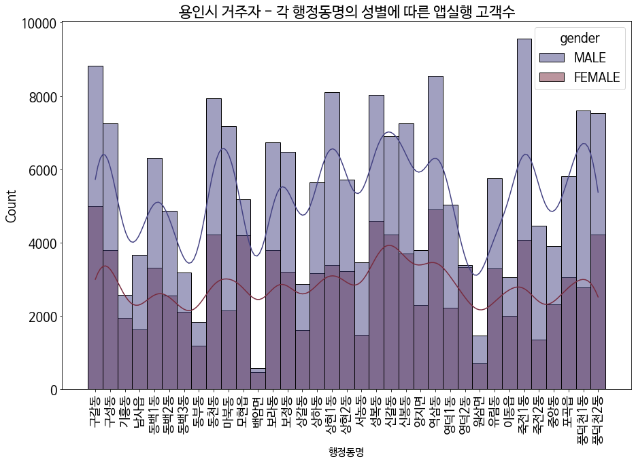
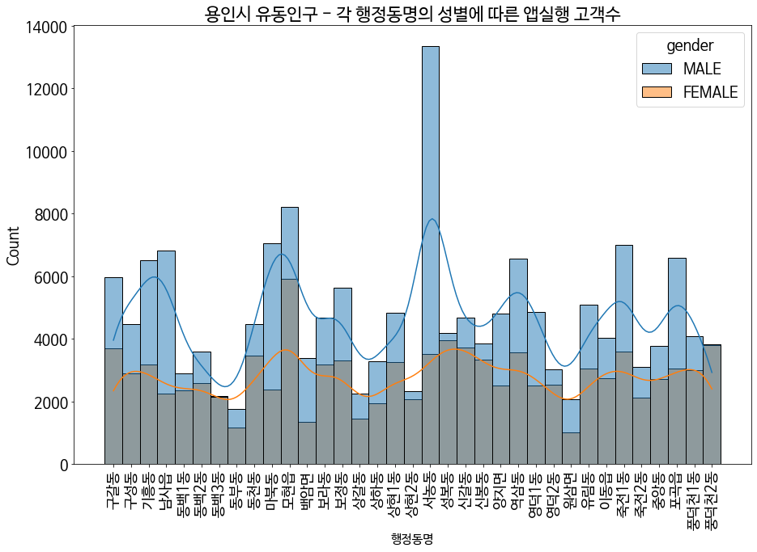
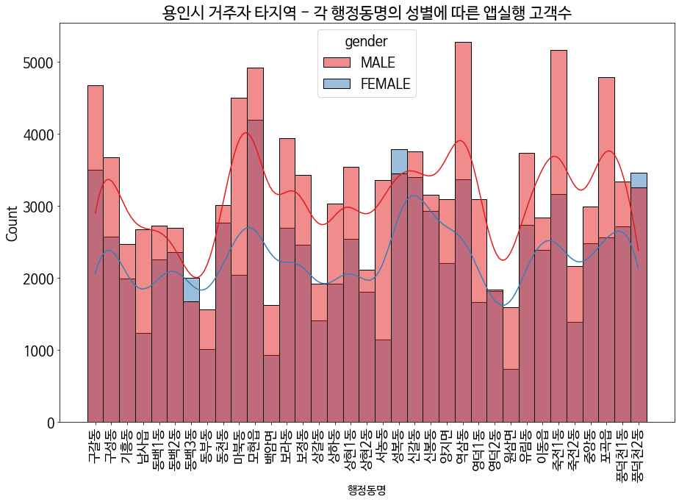
분석 내용
6.05 / 9. 27
분석 배경 | 분석 방법 및 배경 | 분석 내용 | 분석결과 활용 | 부록
단순 빈도수 파악
▶ 월요일 / 일요일 앱 사용자 수 급락
- 행정동명 & 성별 -
다수 지역에서 남성 앱 사용자가 많다.
여성 앱 사용자는 상대적으로 적다.
# 용인시 전기차 완속 충전소 입지 선정 모델 개발

Slide 17
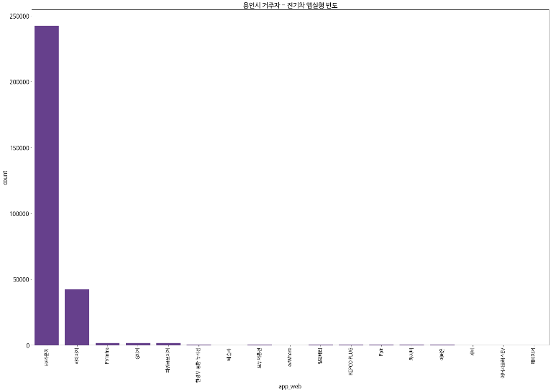
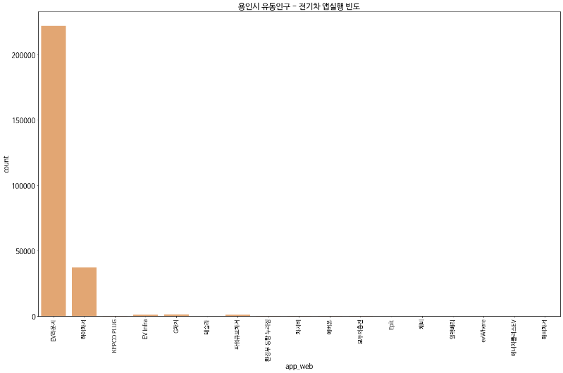
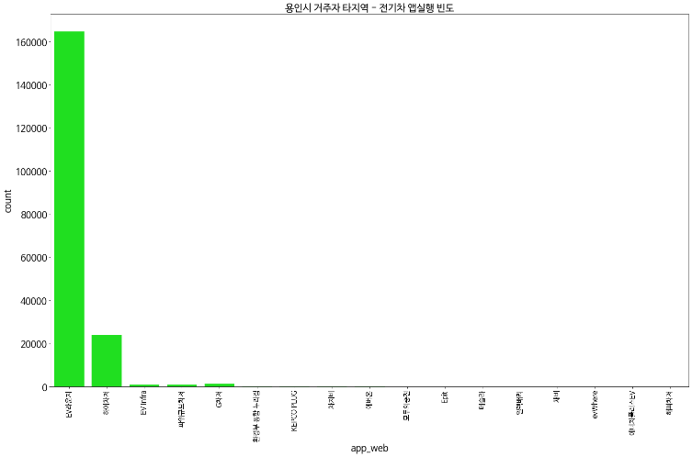
분석 배경 | 분석 방법 및 배경 | 분석 내용 | 분석결과 활용 | 부록
단순 빈도수 파악
▶ 월요일 / 일요일 앱 사용자 수 급락
- 앱/웹 실행수 -
‘EV라운지’사용자가 절대적으로 많다.
실행수 2위는 ‘하이차저’
타사 앱 사용자 절대적으로 부족
# 용인시 전기차 완속 충전소 입지 선정 모델 개발

Slide 18
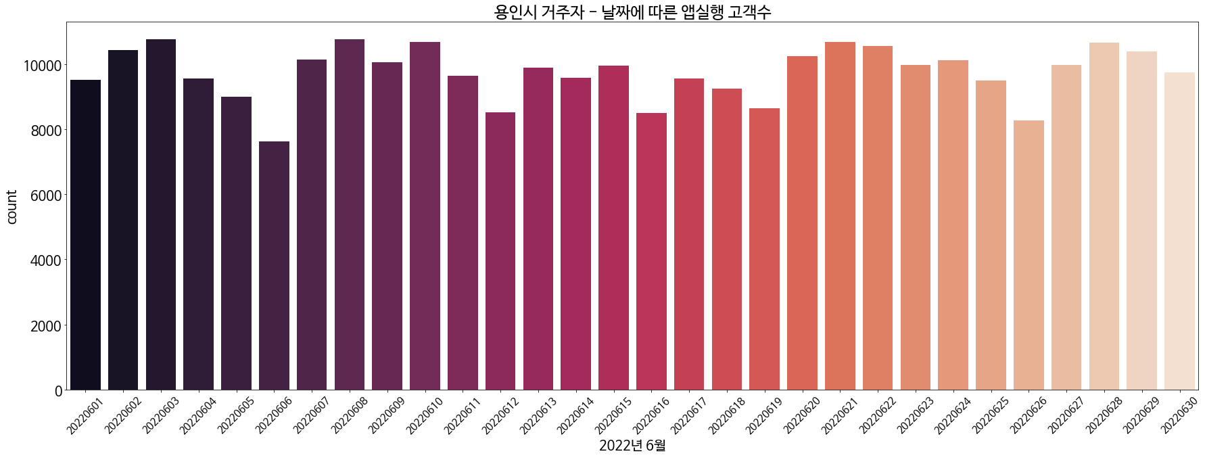
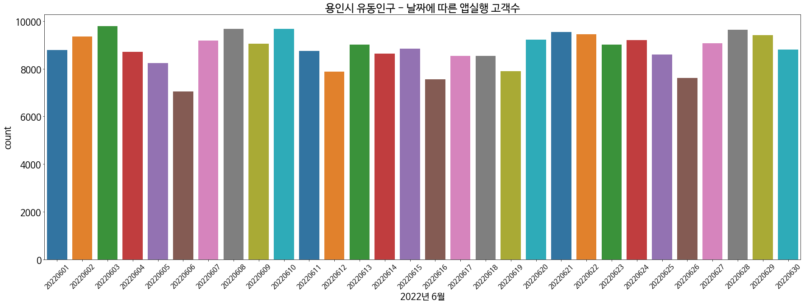
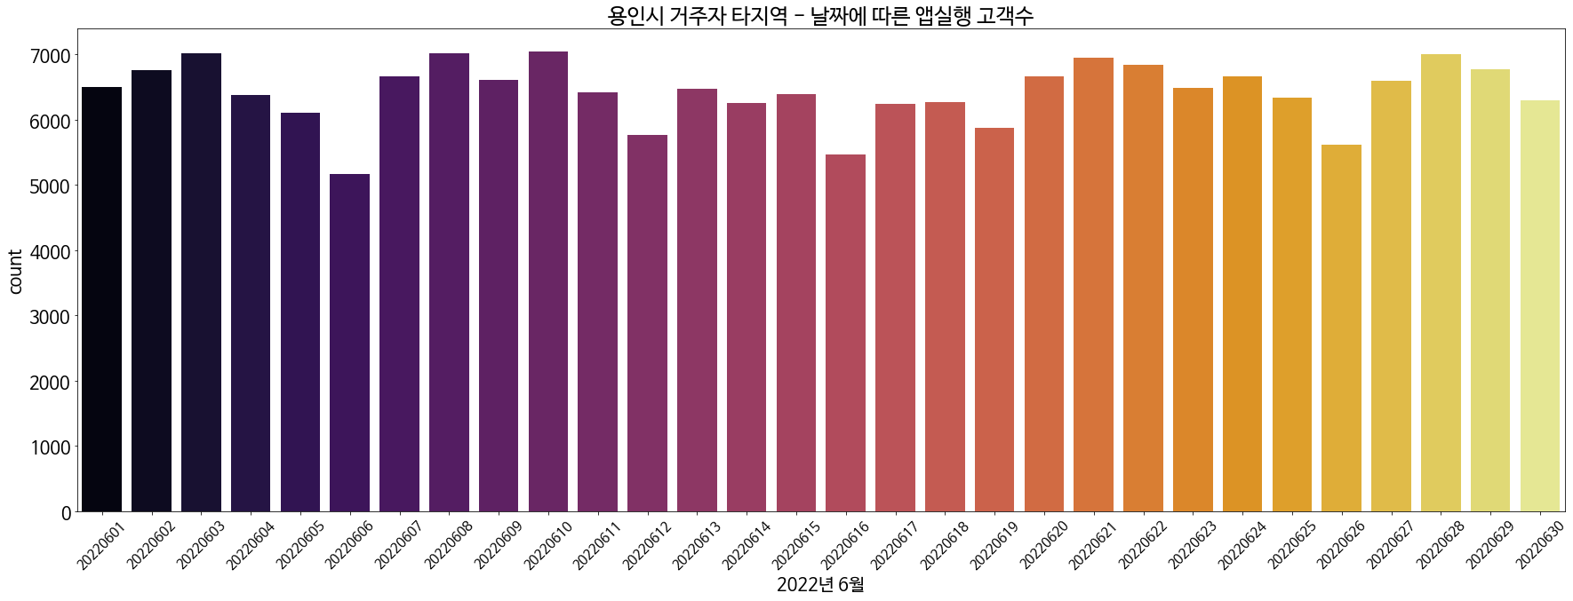
분석 배경 | 분석 방법 및 배경 | 분석 내용 | 분석결과 활용 | 부록
단순 빈도수 파악
▶ 월요일 / 일요일 앱 사용자 수 급락
- 기준일자에 따른 앱실행 고객수-
3개의 데이터 모두
앱실행 고객수에서
일정한 패턴을 보인다.
앱실행 고객수 패턴
→ 평일 증가,
주말 및 휴일 감소
# 용인시 전기차 완속 충전소 입지 선정 모델 개발

Slide 19
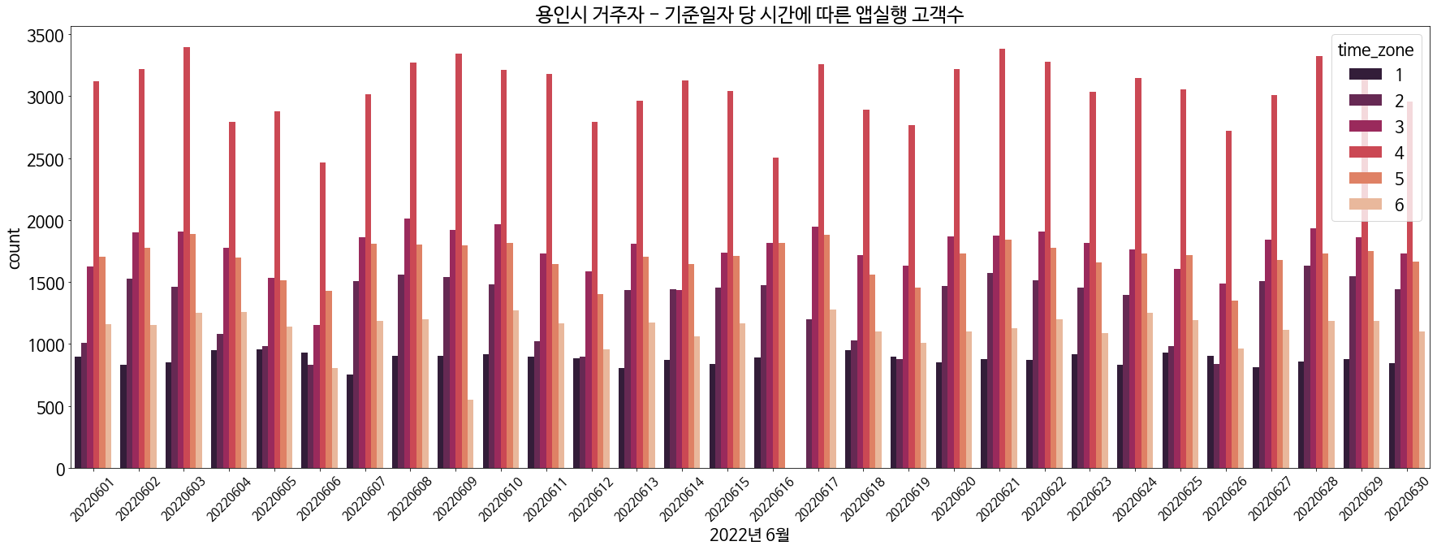
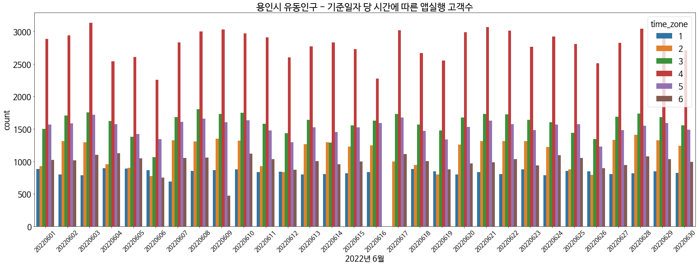
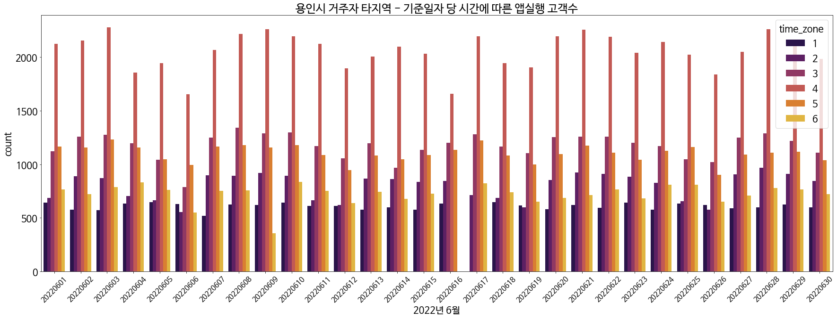
분석 배경 | 분석 방법 및 배경 | 분석 내용 | 분석결과 활용 | 부록
단순 빈도수 파악
▶ 월요일 / 일요일 앱 사용자 수 급락
- 기준일자 당 시간에 따른 앱실행 고객수 -
앱실행 고객수가 가장 많은 시간대
: ‘4time_zone’
‘3time_zone’과 ‘5time_zone’의 앱실행 고객수가 비슷한 경우 다수 발견
타 시간대에는 비슷하거나 앱 사용자 수가 현저히 줄어든다.
# 용인시 전기차 완속 충전소 입지 선정 모델 개발

Slide 20
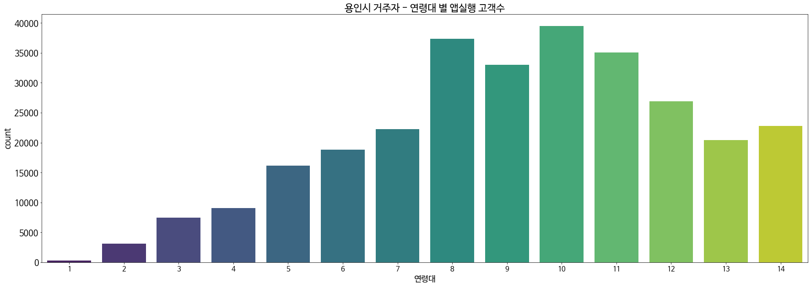
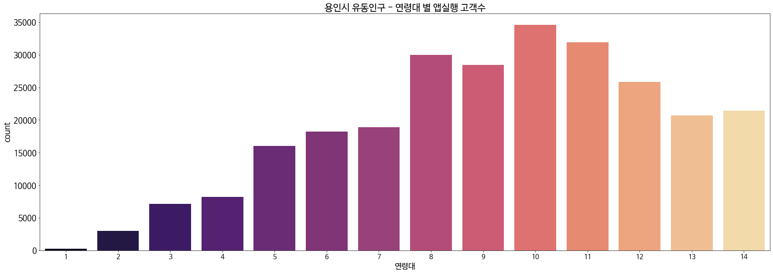
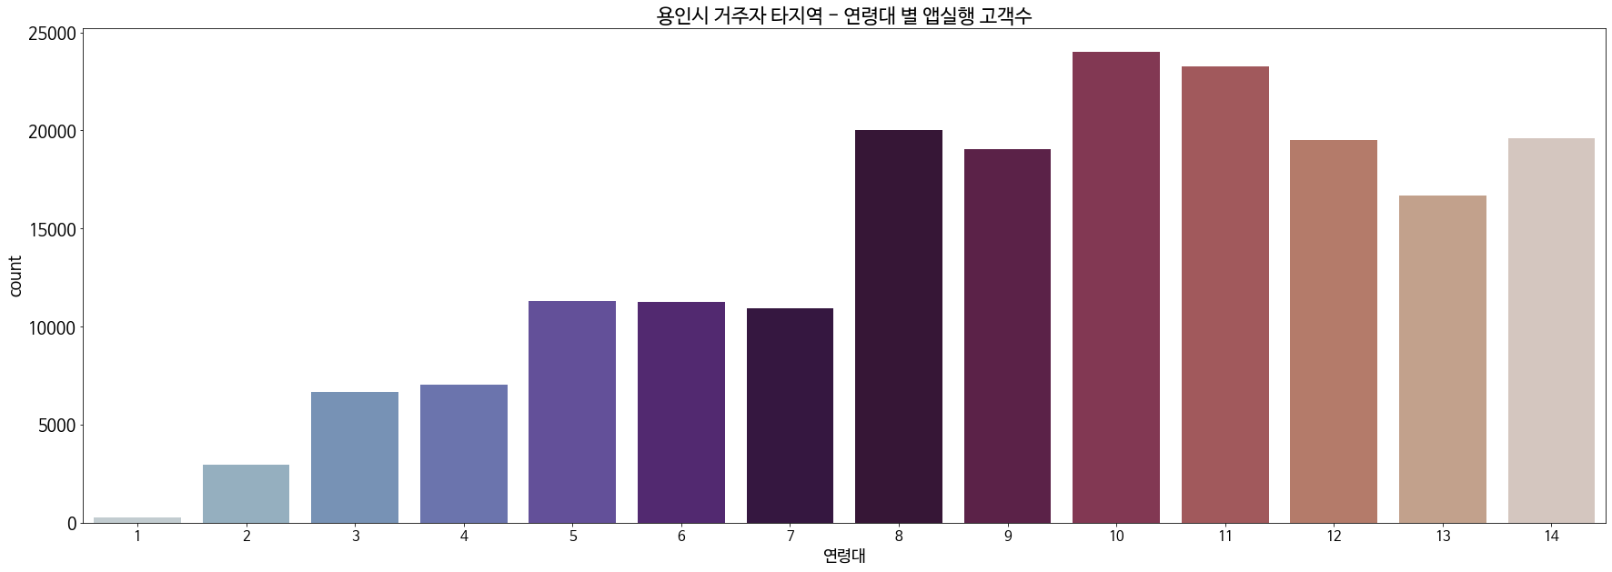
분석 배경 | 분석 방법 및 배경 | 분석 내용 | 분석결과 활용 | 부록
단순 빈도수 파악
▶ 월요일 / 일요일 앱 사용자 수 급락
- 연령대 별 앱실행 고객수-
미성년자 앱 사용자 출현
: 부모님을 대신하여 검색했을 것이라 예측
20대에서 30대
: 앱 사용자 상대적으로 적다. ▶ 경제적 여유↓, 선호도↓
40대에서 50대
: 다수 앱실행 고객 출현 ▶ 경제적 여유, 다양한 지원 정책 존재
60대 이상
: 앱실행 고객 다수 예측 ▶ 경제적 여유가 있고, 다양한 정책 및 많은 인구수
# 용인시 전기차 완속 충전소 입지 선정 모델 개발

Slide 21
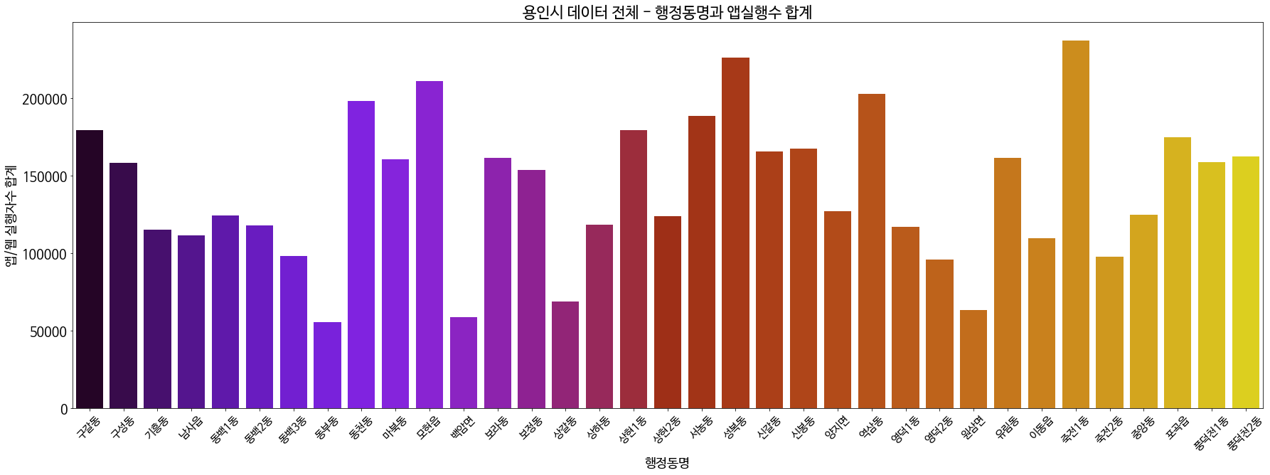
분석 배경 | 분석 방법 및 배경 | 분석 내용 | 분석결과 활용 | 부록
행정동명에 따른 count_cust의 합계
▶ 월요일 / 일요일 앱 사용자 수 급락
상위 그룹 : 죽전1동, 성복동, 모현읍, 역삼동, 동천동, 서농동, 구갈동, 상현1동, 포곡읍, 신봉동, 신갈동, 풍덕천2동
중위 그룹 : 보라동, 유림동, 마북동, 풍덕천1동, 구성동, 보정동, 양지면, 중앙동, 동백1동, 상현2동, 상하동, 동백2동
하위 그룹 : 영덕1동, 기흥동, 남사읍, 이동읍, 동백3동, 죽전2동, 영덕2동, 상갈동, 원삼면, 백암면, 동부동
# 용인시 전기차 완속 충전소 입지 선정 모델 개발

Slide 22
분석 배경 | 분석 방법 및 배경 | 분석 내용 | 분석결과 활용 | 부록
# 활용 모델 : K – 평균 알고리즘 모델
※ K – 평균 알고리즘 모델이란?
비지도 학습 알고리즘
자동 그룹화 X
그룹 할당 알고리즘
데이터에 라벨 X
유사도를 바탕으로 개별 데이터를
그룹에 할당하는 비지도 학습
사전에
클러스터 개수와
각 그룹의 초기 중심점 지정
그룹의 중심점과
같은 그룹으로 할당 및
해당 작업 반복
# 용인시 전기차 완속 충전소 입지 선정 모델 개발

Slide 23
분석 배경 | 분석 방법 및 배경 | 분석 내용 | 분석결과 활용 | 부록
# 활용 모델 : K – 평균 알고리즘 모델
※ K – 평균 알고리즘 모델
선정 이유
활용법
행정동 별로 클러스터를 나누어
알고리즘이 선별한 중심점을
바탕으로 입지 선정을 하고자 함
행정동별로 count_cust 크기에 따라 색깔 및 크기가 달라지는 산점도와 비교하여 클러스터 개수 선정
중심점의 좌표와 실제 지도를 비교하여 적절한 입지 추천
# 용인시 전기차 완속 충전소 입지 선정 모델 개발

Slide 24
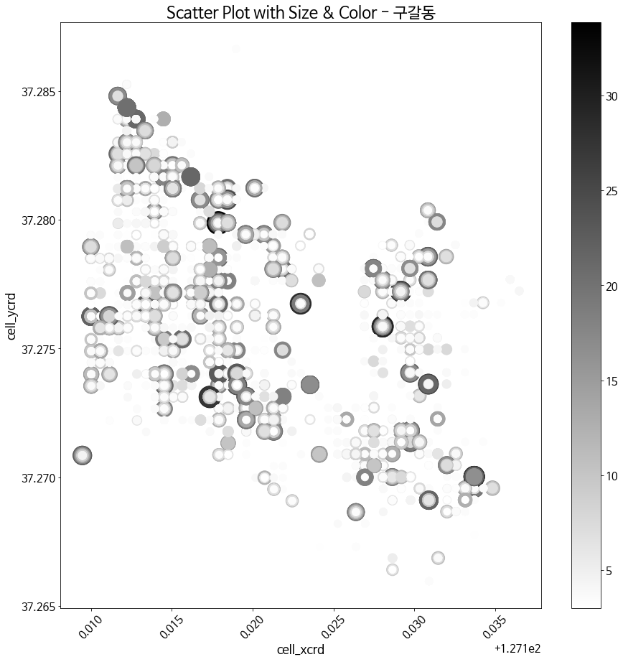
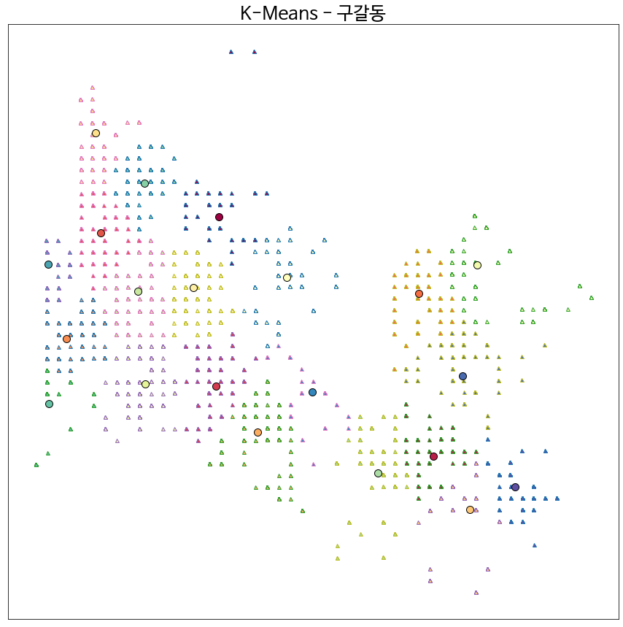
분석 배경 | 분석 방법 및 배경 | 분석 내용 | 분석결과 활용 | 부록
# 산점도 ↔ K-평균 알고리즘 모델 비교
입지 추천
▶ 월요일 / 일요일 앱 사용자 수 급락
산점도와 비교하여 선정한 클러스터 개수 : 21개
- 구갈동 -
21개 중 예시로 3개 중심점과 입지 추천 : 나머지 중심점은 별첨 문서에 기록
[127.11840187 37.28031858] 경기도 용인시 기흥구 구갈동 298-4 ▶ 입지 추천 : 기흥 ICT 밸리 도시첨단산업단지 부근
[127.12885116 37.27114644] 경기도 용인시 기흥구 구갈동 636 ▶ 입지 추천 : 코오롱하늘채5단지아파트 부근
[127.12885116 37.27114644] 경기도 용인시 기흥구 구갈동 636 ▶ 입지 추천 : 코오롱하늘채5단지아파트 부근
# 용인시 전기차 완속 충전소 입지 선정 모델 개발

Slide 25
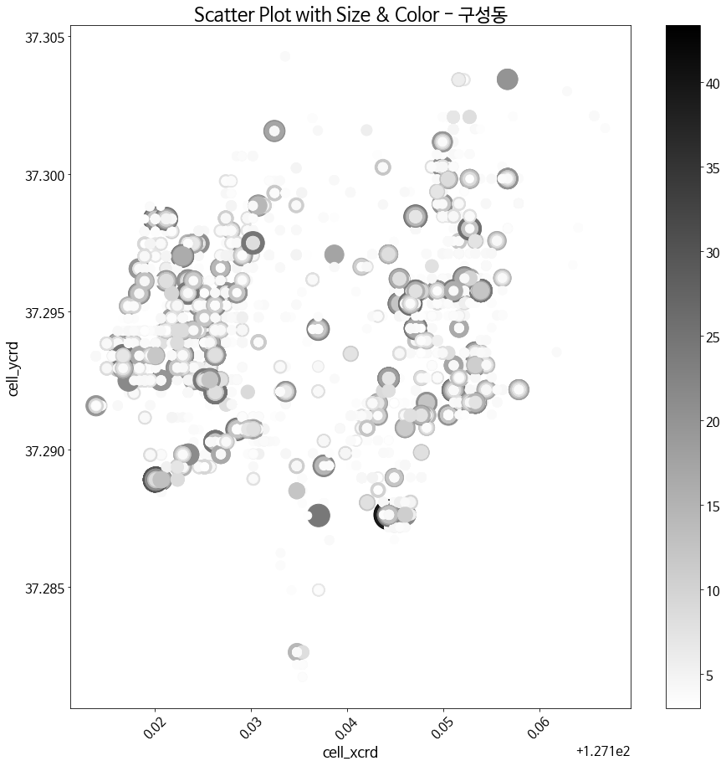
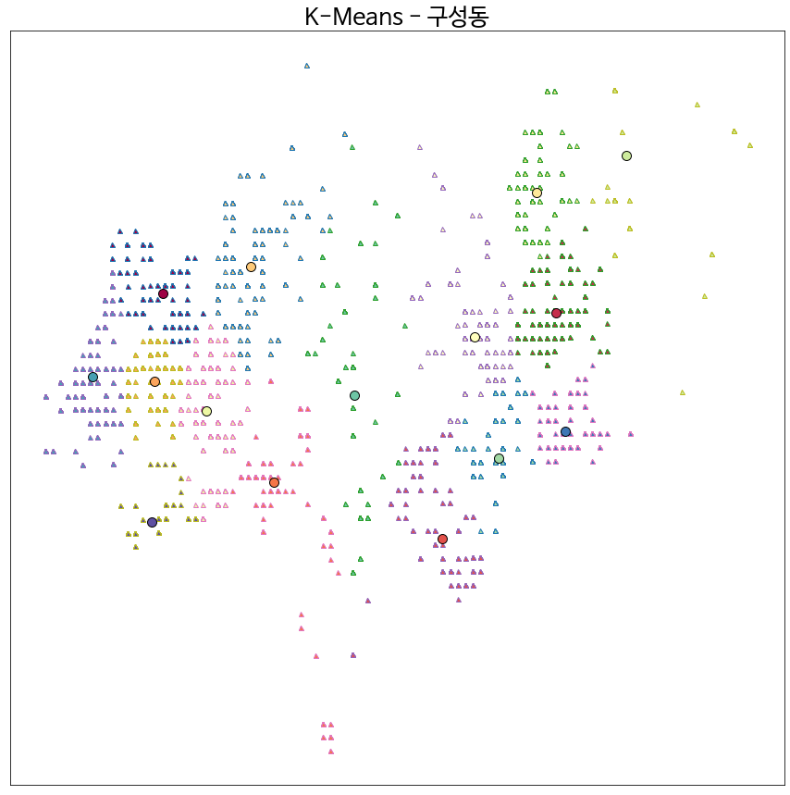
분석 배경 | 분석 방법 및 배경 | 분석 내용 | 분석결과 활용 | 부록
# 산점도 ↔ K-평균 알고리즘 모델 비교
입지 추천
▶ 월요일 / 일요일 앱 사용자 수 급락
산점도와 비교하여 선정한 클러스터 개수 : 15개
- 구성동 -
15개 중 예시로 3개 중심점과 입지 추천 : 나머지 중심점은 별첨 문서에 기록
[127.12270056 37.29677469] 경기도 용인시 기흥구 언남동 290-6 ▶ 입지 추천 : 구성동주민센터 부근
[127.15230201 37.29612138] 경기도 용인시 기흥구 구성동 324-2 ▶ 입지 추천 : 구성더포레스트아파트 부근
[127.14374368 37.28869612] 경기도 용인시 기흥구 청덕동 412-2 ▶ 입지 추천 : 광도와이드빌아파트
# 용인시 전기차 완속 충전소 입지 선정 모델 개발

Slide 26
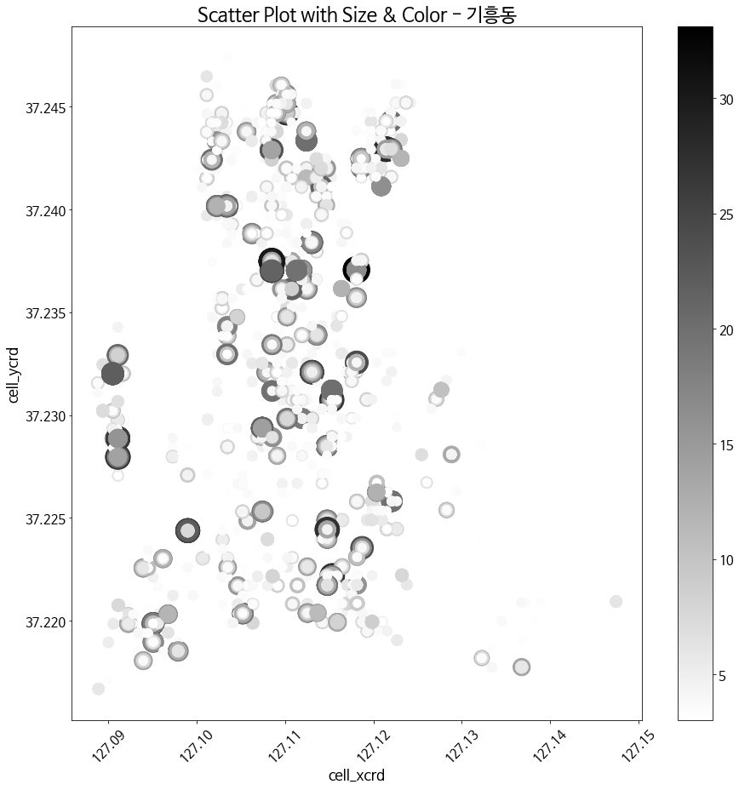
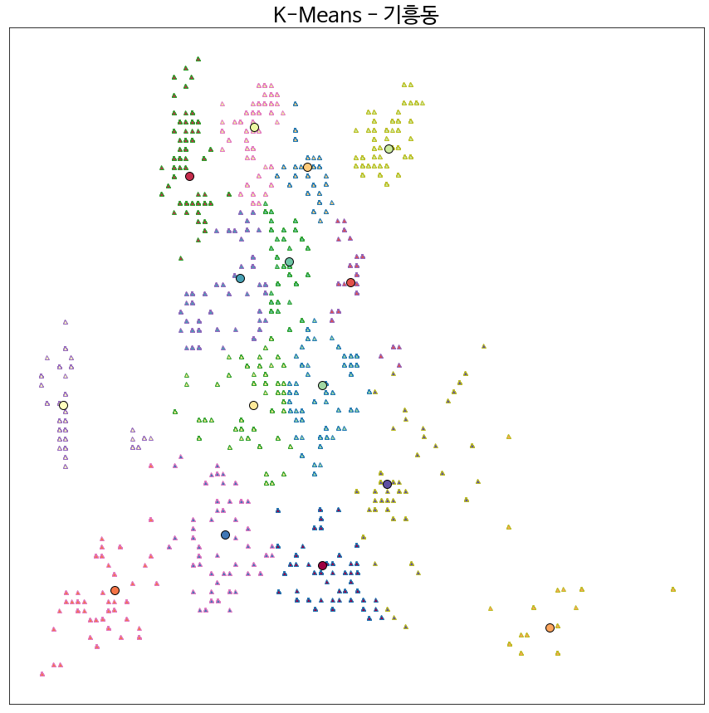
분석 배경 | 분석 방법 및 배경 | 분석 내용 | 분석결과 활용 | 부록
# 산점도 ↔ K-평균 알고리즘 모델 비교
입지 추천
▶ 월요일 / 일요일 앱 사용자 수 급락
산점도와 비교하여 선정한 클러스터 개수 : 15개
- 기흥동 -
15개 중 예시로 3개 중심점과 입지 추천 : 나머지 중심점은 별첨 문서에 기록
[127.114953 37.22209863] 경기도 용인시 기흥구 고매동 266-5 ▶ 입지 추천 : 이케아 기흥점 부근
[127.10262088 37.24148707] 경기도 용인시 기흥구 공세동 394-7 ▶ 입지 추천 : 호수청구아파트 부근
[127.11762152 37.23620998] 경기도 용인시 기흥구 공세동 155-7 ▶ 입지 추천 : 해비치마을 타운하우스 부근
# 용인시 전기차 완속 충전소 입지 선정 모델 개발

Slide 27
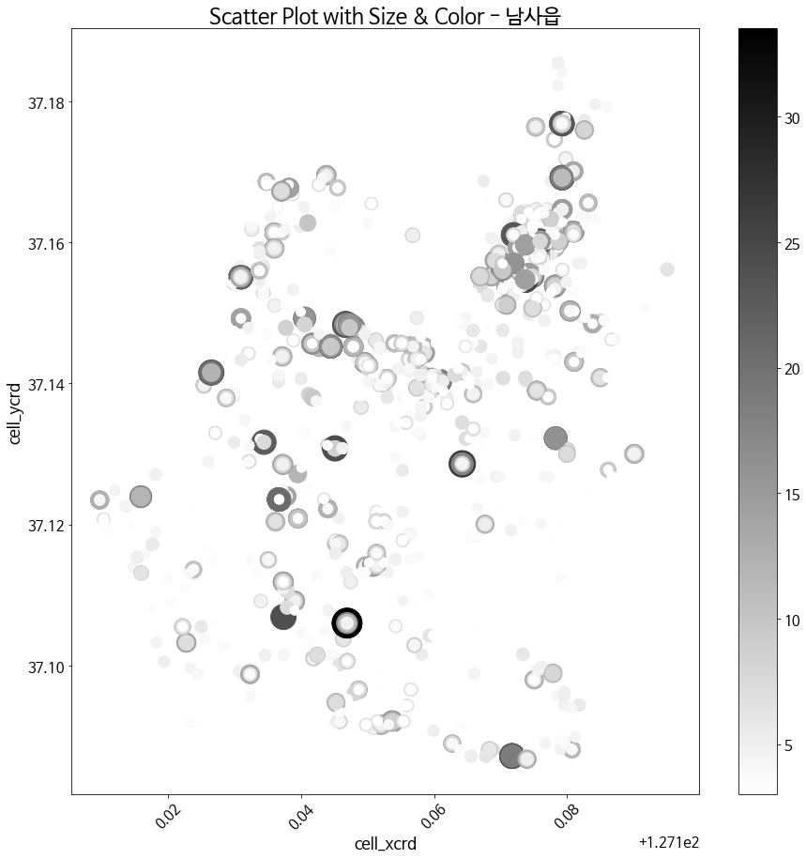
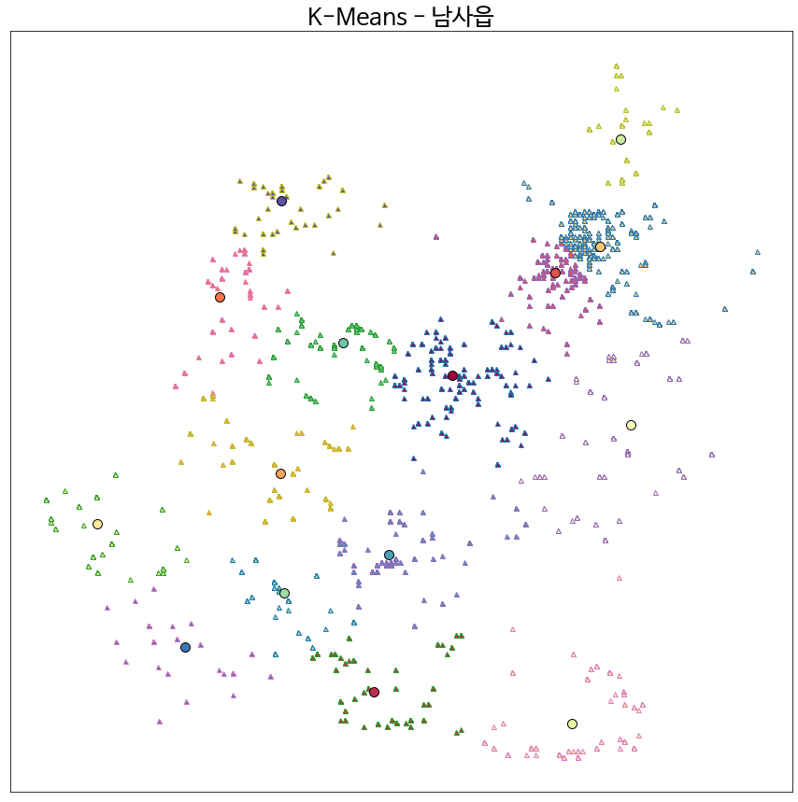
분석 배경 | 분석 방법 및 배경 | 분석 내용 | 분석결과 활용 | 부록
# 산점도 ↔ K-평균 알고리즘 모델 비교
입지 추천
▶ 월요일 / 일요일 앱 사용자 수 급락
산점도와 비교하여 선정한 클러스터 개수 : 15개
- 남사읍 -
15개 중 예시로 3개 중심점과 입지 추천 : 나머지 중심점은 별첨 문서에 기록
[127.15884828 37.14122322] 경기도 용인시 처인구 남사면 북리 55-1 ▶ 입지 추천 : 현대리바트 주차장
[127.14937981 37.09608401] 경기도 용인시 처인구 남사면 원암리 257 ▶ 입지 추천 : 그린프라자 주차장 부근
[127.17129511 37.15585428] 경기도 용인시 처인구 남사읍 아곡리 681 ▶ 입지 추천 : e편한세상한숲시티아파트 내부
# 용인시 전기차 완속 충전소 입지 선정 모델 개발

Slide 28
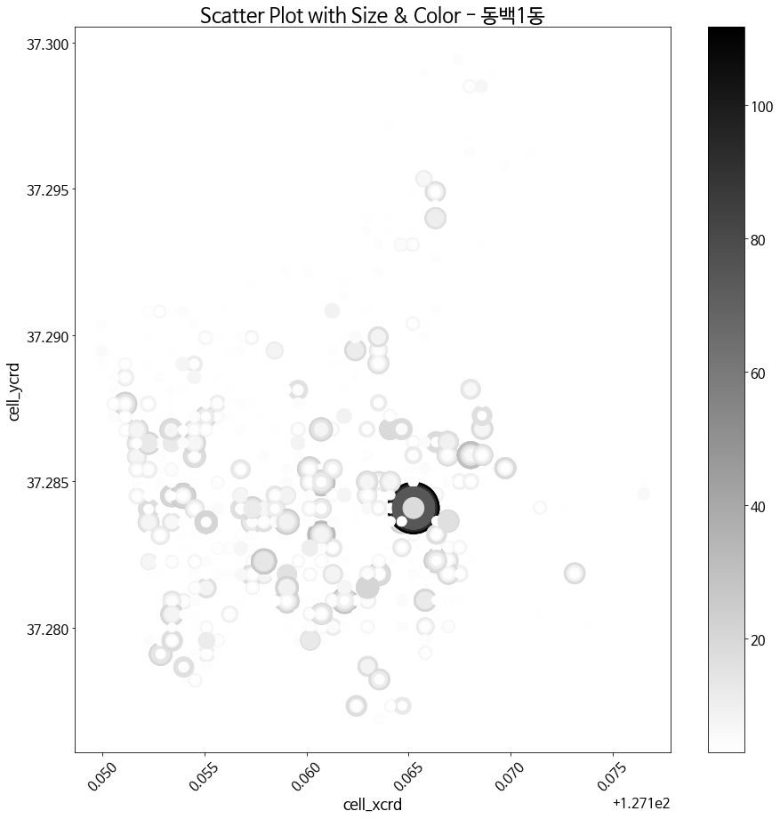
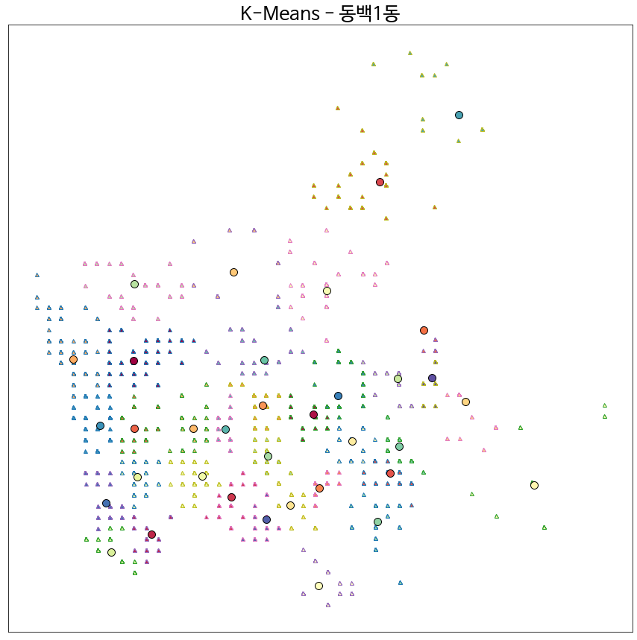
분석 배경 | 분석 방법 및 배경 | 분석 내용 | 분석결과 활용 | 부록
# 산점도 ↔ K-평균 알고리즘 모델 비교
입지 추천
▶ 월요일 / 일요일 앱 사용자 수 급락
산점도와 비교하여 선정한 클러스터 개수 : 35개
- 동백1동 -
35개 중 예시로 3개 중심점과 입지 추천 : 나머지 중심점은 별첨 문서에 기록
[127.15452882 37.286826] 경기도 용인시 기흥구 동백동 575 ▶ 입지 추천 : 호수마을어울림아파트 내부
[127.16291397 37.28464298] 경기도 용인시 기흥구 동백동 581 ▶ 입지 추천 : 백현마을주공7단지아파트 내부
[127.155347 37.27973326] 경기도 용인시 기흥구 동백동 653 ▶ 입지 추천 : 호수마을상록롯데캐슬아파트 내부
# 용인시 전기차 완속 충전소 입지 선정 모델 개발

Slide 29
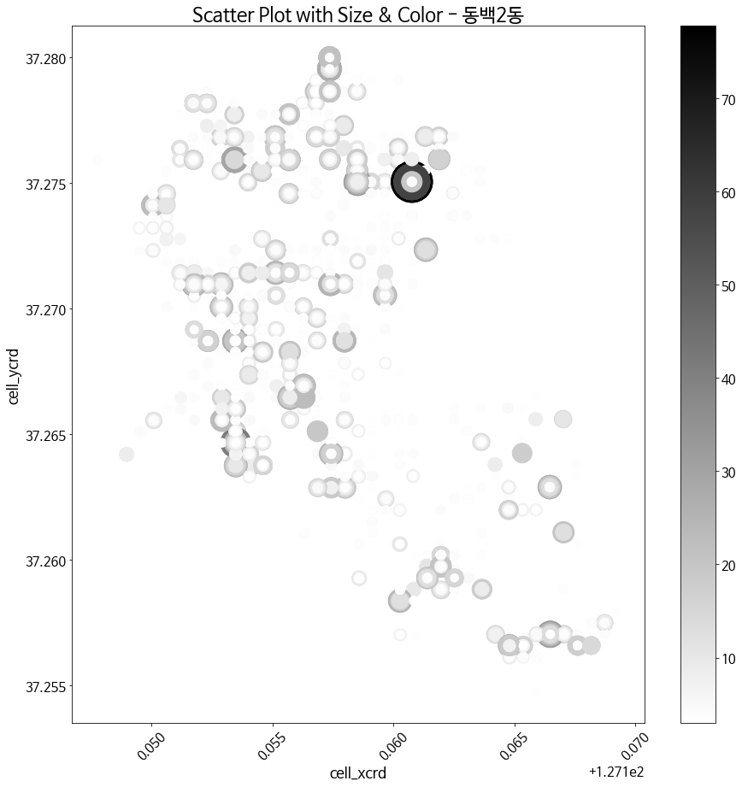
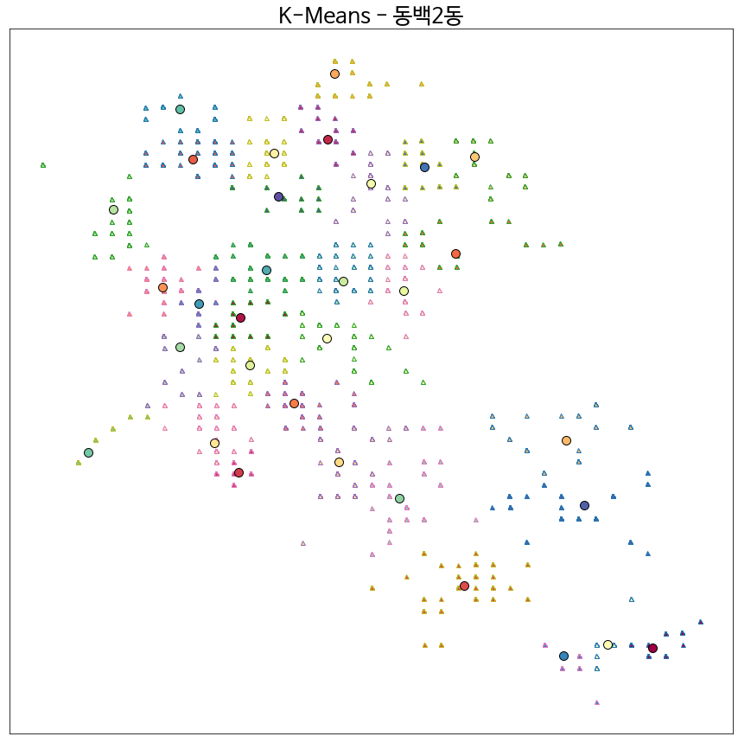
분석 배경 | 분석 방법 및 배경 | 분석 내용 | 분석결과 활용 | 부록
# 산점도 ↔ K-평균 알고리즘 모델 비교
입지 추천
▶ 월요일 / 일요일 앱 사용자 수 급락
산점도와 비교하여 선정한 클러스터 개수 : 32개
- 동백2동 -
32개 중 예시로 3개 중심점과 입지 추천 : 나머지 중심점은 별첨 문서에 기록
[127.16775415 37.25692116] 경기도 용인시 기흥구 중동 1030 ▶ 입지 추천 : 대우프론티어 밸리 1차 부근
[127.15427927 37.26990616] 경기도 용인시 기흥구 중동 853-1 ▶ 입지 추천 : 우함빌딩 부근
[127.15713433 37.27690876] 경기도 용인시 기흥구 중동 878 ▶ 입지 추천 : 백현마을롯데캐슬아파트 내부
# 용인시 전기차 완속 충전소 입지 선정 모델 개발

Slide 30
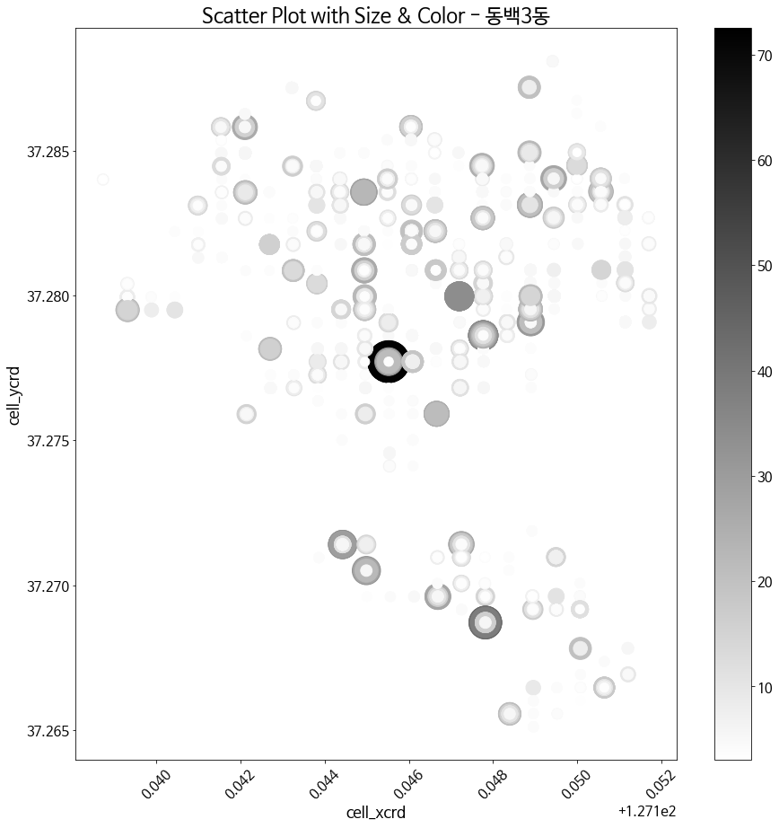
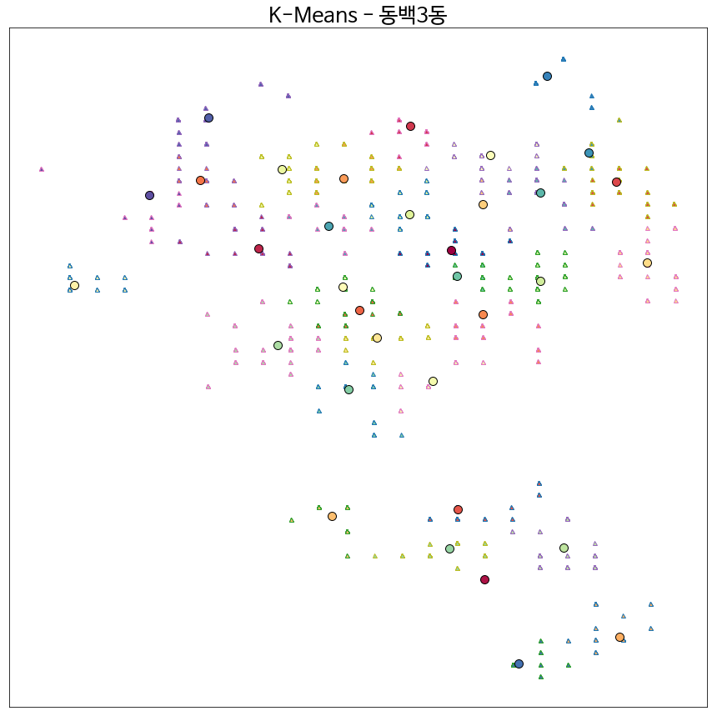
분석 배경 | 분석 방법 및 배경 | 분석 내용 | 분석결과 활용 | 부록
# 산점도 ↔ K-평균 알고리즘 모델 비교
입지 추천
▶ 월요일 / 일요일 앱 사용자 수 급락
산점도와 비교하여 선정한 클러스터 개수 : 34개
- 동백3동 -
34개 중 예시로 3개 중심점과 입지 추천 : 나머지 중심점은 별첨 문서에 기록
[127.14713205 37.28096989] 경기도 용인시 기흥구 중동 1102 ▶ 입지 추천 신동백 서해그랑블 1차 내부
[127.14782 37.26871] 경기도 용인시 기흥구 중동 1148 ▶ 입지 추천 : 스프링카운티자이아파트 부근
[127.15051835 37.28349635] 경기도 용인시 기흥구 동백동 694 ▶ 입지 추천 : 용인동백두산위브더제니스 내부
# 용인시 전기차 완속 충전소 입지 선정 모델 개발

Slide 31
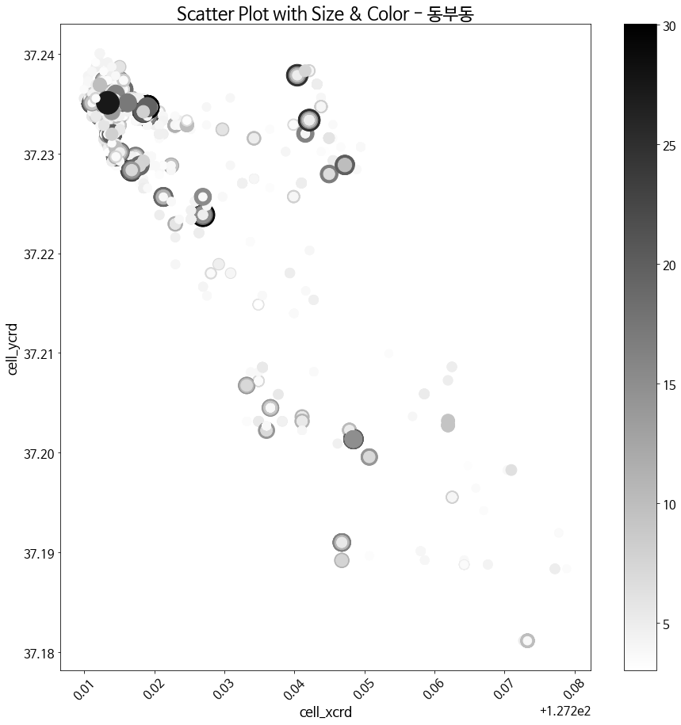
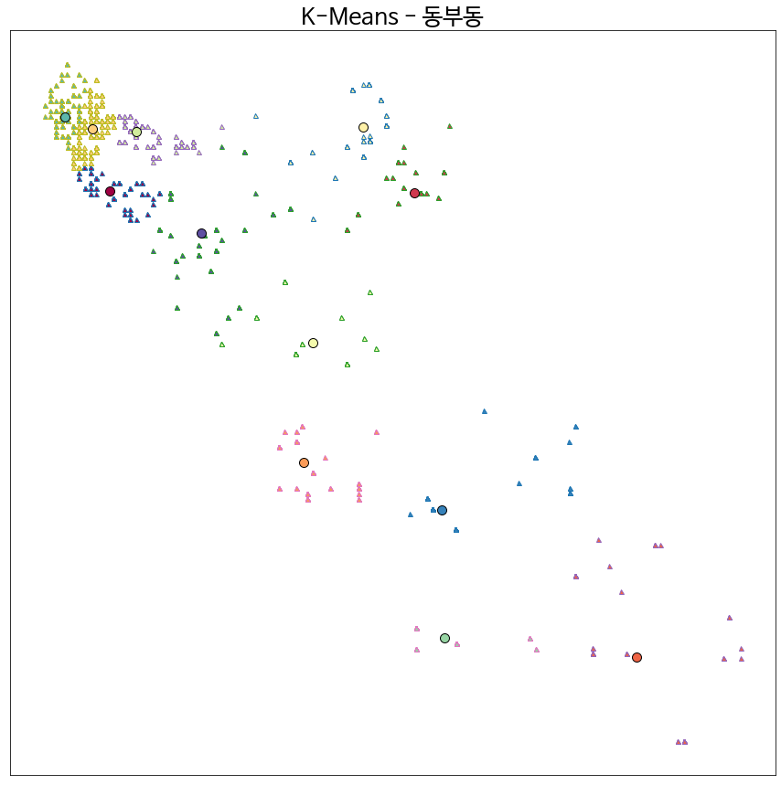
분석 배경 | 분석 방법 및 배경 | 분석 내용 | 분석결과 활용 | 부록
# 산점도 ↔ K-평균 알고리즘 모델 비교
입지 추천
▶ 월요일 / 일요일 앱 사용자 수 급락
산점도와 비교하여 선정한 클러스터 개수 : 12개
- 동부동 -
12개 중 예시로 3개 중심점과 입지 추천 : 나머지 중심점은 별첨 문서에 기록
[127.21643879 37.22896554] 경기도 용인시 처인구 마평동 571-13 ▶ 입지 추천 : 용인예술과학대학교 국제관 주차장 부근
[127.24659339 37.22884746] 경기도 용인시 처인구 마평동 103-1 ▶ 입지 추천 : 송학빌라 부근
[127.26863699 37.18849467] 경기도 용인시 처인구 해곡동 284-14 ▶ 입지 추천 : 해곡동마을회관 부근
# 용인시 전기차 완속 충전소 입지 선정 모델 개발

Slide 32
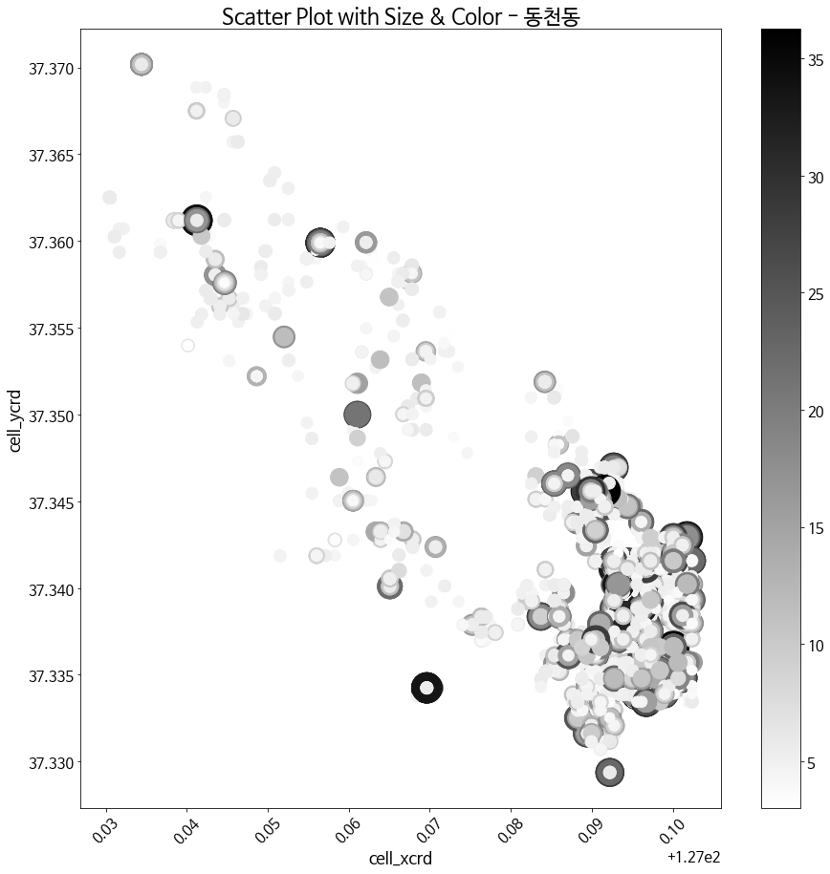
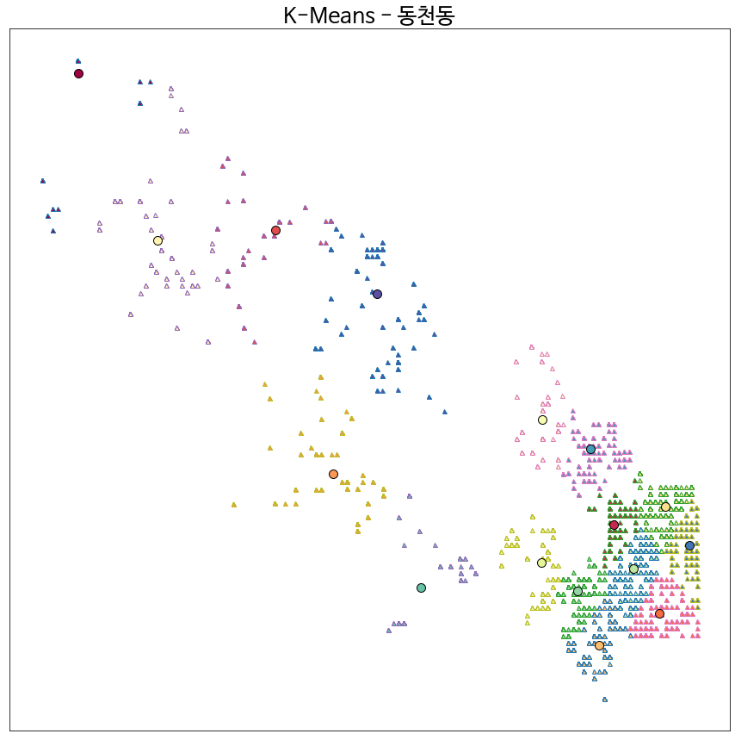
분석 배경 | 분석 방법 및 배경 | 분석 내용 | 분석결과 활용 | 부록
# 산점도 ↔ K-평균 알고리즘 모델 비교
입지 추천
▶ 월요일 / 일요일 앱 사용자 수 급락
산점도와 비교하여 선정한 클러스터 개수 : 16개
- 동천동 -
16개 중 예시로 3개 중심점과 입지 추천 : 나머지 중심점은 별첨 문서에 기록
[127.03445597 37.36934785] 경기도 용인시 수지구 고기동 산180 ▶ 입지 추천 : 남판교 더숲빌리지 부근
[127.09324497 37.34049069] 경기도 용인시 수지구 동천동 392-3 ▶ 입지 추천 : 포레나수지동천 부근
[127.09164212 37.33279895] 경기도 용인시 수지구 동천동 산150 ▶ 입지 추천 : 더샵 동천이스트포레아파트 내부
# 용인시 전기차 완속 충전소 입지 선정 모델 개발

Slide 33
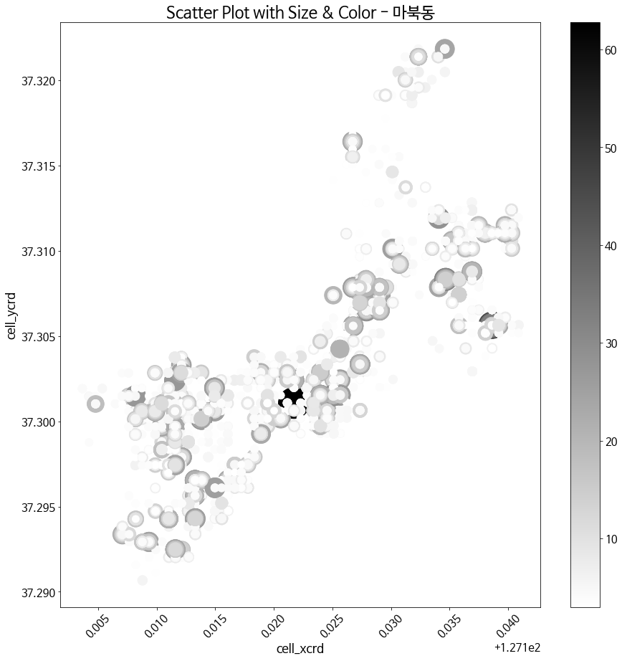
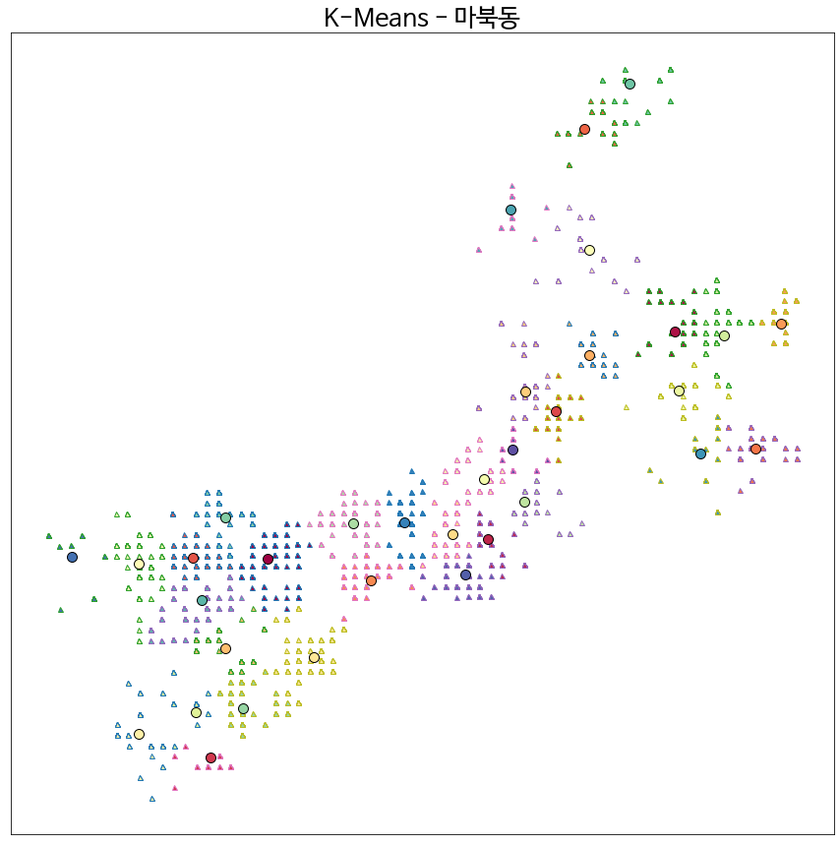
분석 배경 | 분석 방법 및 배경 | 분석 내용 | 분석결과 활용 | 부록
# 산점도 ↔ K-평균 알고리즘 모델 비교
입지 추천
▶ 월요일 / 일요일 앱 사용자 수 급락
산점도와 비교하여 선정한 클러스터 개수 : 34개
- 마북동 -
34개 중 예시로 3개 중심점과 입지 추천 : 나머지 중심점은 별첨 문서에 기록
[127.11458885 37.30088824] 경기도 용인시 기흥구 마북동 624 ▶ 입지 추천 : 연원마을삼성쉐르빌아파트 내부
[127.12551705 37.30173976] 경기도 용인시 기흥구 마북동 630 ▶ 입지 추천 : 동마을현대홈타운 내부
[127.12893386 37.30721671] 경기도 용인시 기흥구 마북동 649 ▶ 입지 추천 : 마북2차e편한세상아파트 내부
# 용인시 전기차 완속 충전소 입지 선정 모델 개발

Slide 34
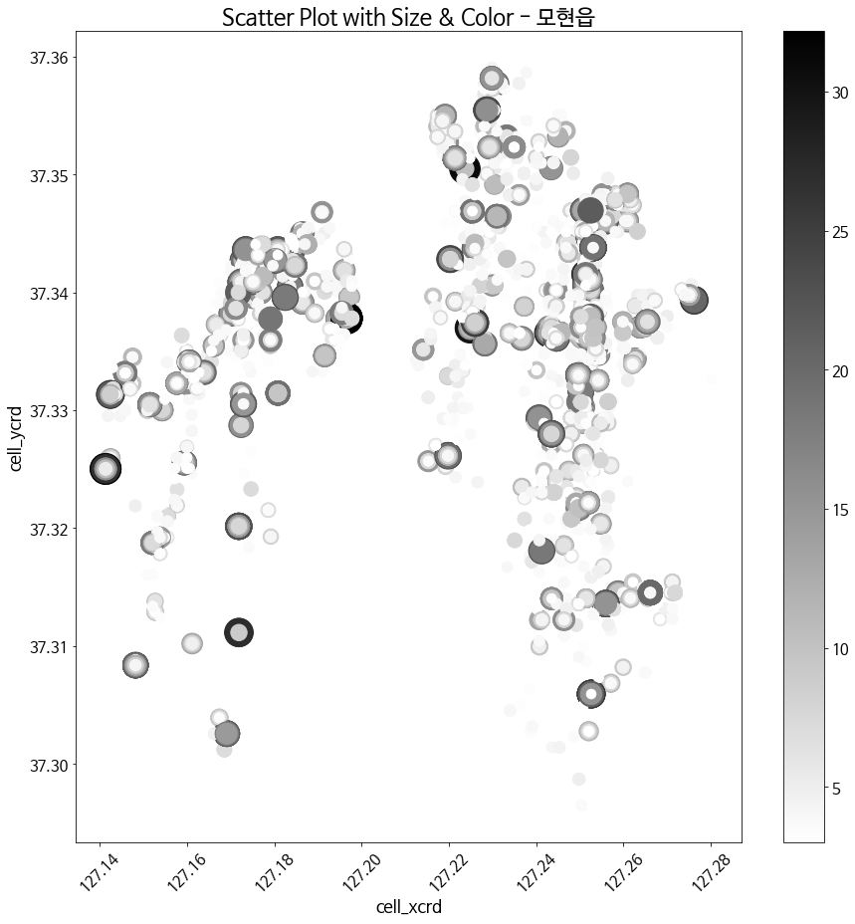
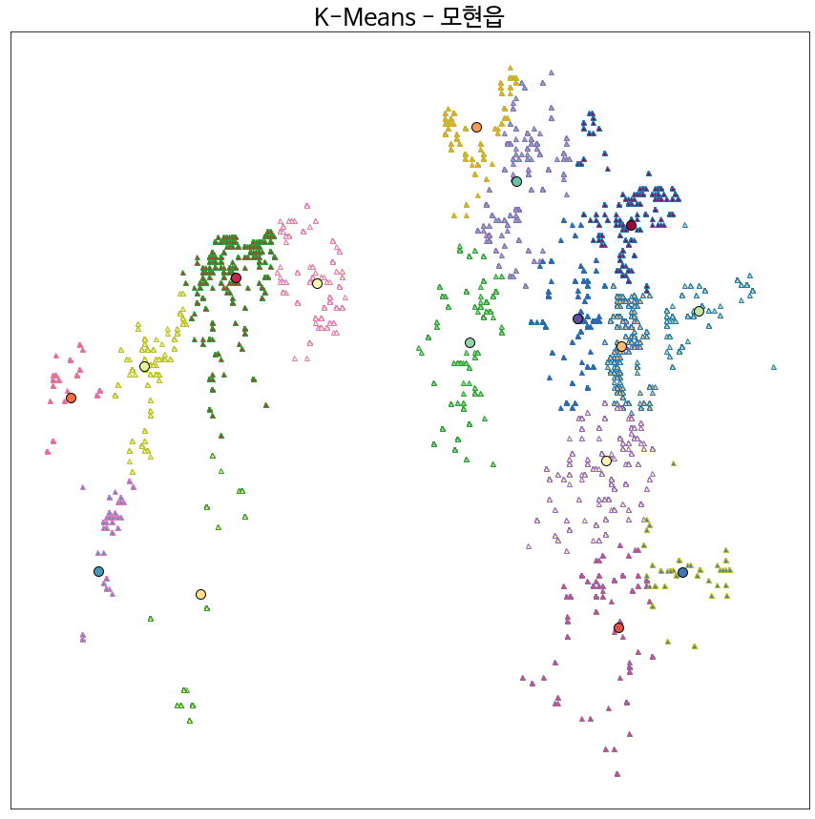
분석 배경 | 분석 방법 및 배경 | 분석 내용 | 분석결과 활용 | 부록
# 산점도 ↔ K-평균 알고리즘 모델 비교
입지 추천
▶ 월요일 / 일요일 앱 사용자 수 급락
산점도와 비교하여 선정한 클러스터 개수 : 16개
- 모현읍 -
16개 중 예시로 3개 중심점과 입지 추천 : 나머지 중심점은 별첨 문서에 기록
[127.24274968 37.33675187] 경기도 용인시 처인구 모현읍 일산리 586-15 ▶ 입지 추천 : 효천마을신안인스빌1단지아파트 부근
[127.17082878 37.31238117] 경기도 용인시 처인구 모현읍 능원리 650-132 ▶ 입지 추천 : 레이크사이드 CC 부근
[127.15118754 37.31442521] 경기도 용인시 처인구 모현읍 오산리 산11 ▶ 입지 추천 : 조이하우스 부근
# 용인시 전기차 완속 충전소 입지 선정 모델 개발

Slide 35
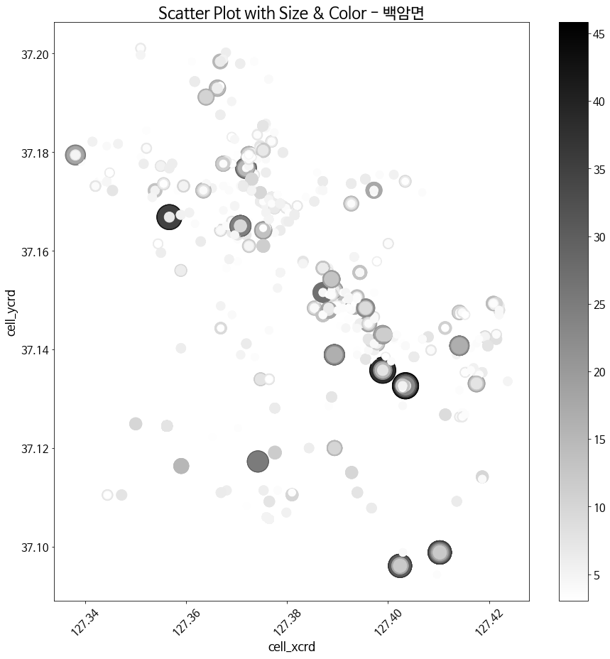
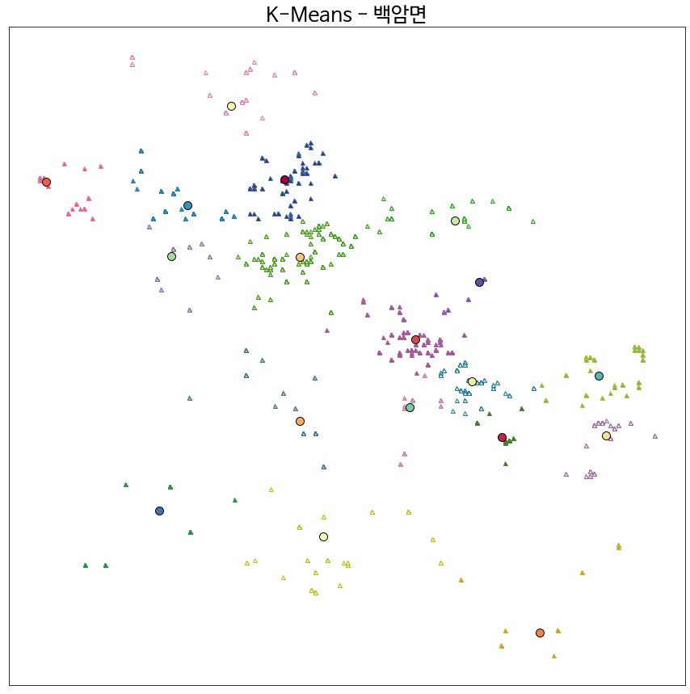
분석 배경 | 분석 방법 및 배경 | 분석 내용 | 분석결과 활용 | 부록
# 산점도 ↔ K-평균 알고리즘 모델 비교
입지 추천
▶ 월요일 / 일요일 앱 사용자 수 급락
산점도와 비교하여 선정한 클러스터 개수 : 18개
- 백암면 -
18개 중 예시로 3개 중심점과 입지 추천 : 나머지 중심점은 별첨 문서에 기록
[127.37437065 37.16534467] 경기도 용인시 처인구 백암면 백암리 365-1 ▶ 입지 추천 : 백암농협 본점 부근
[127.40244163 37.13322719] 경기도 용인시 처인구 백암면 고안리 1165 ▶ 입지 추천 : 태광 인더스트리 & 뉴스카이 호텔 부근
[127.3743026 37.13615133] 경기도 용인시 처인구 백암면 근삼리 1413 ▶ 입지 추천 : S-OIL 가리산 주유소 부근
# 용인시 전기차 완속 충전소 입지 선정 모델 개발

Slide 36
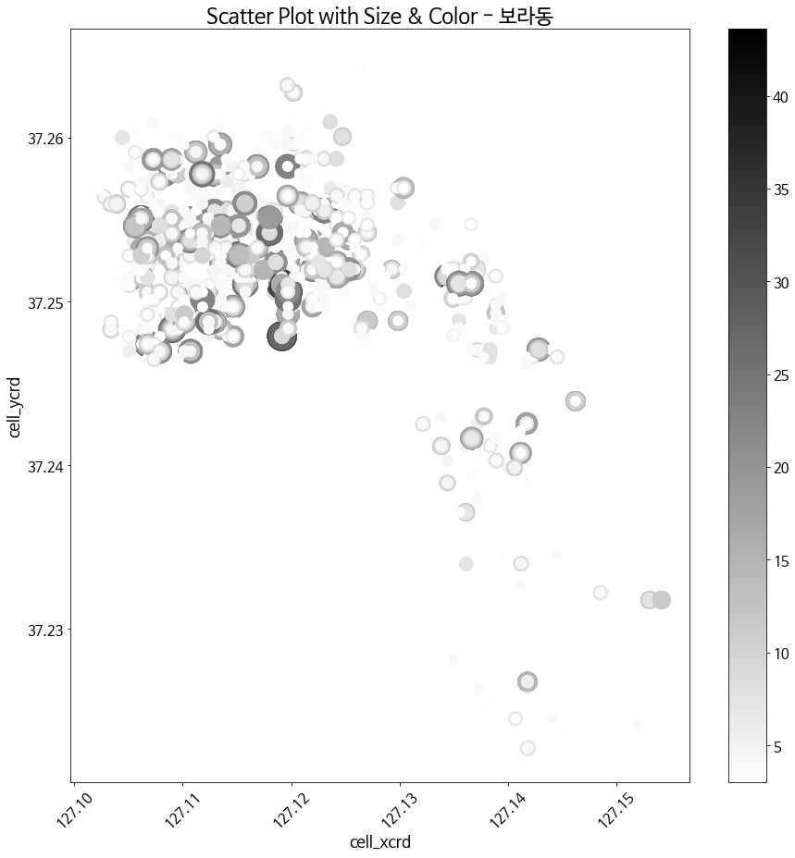
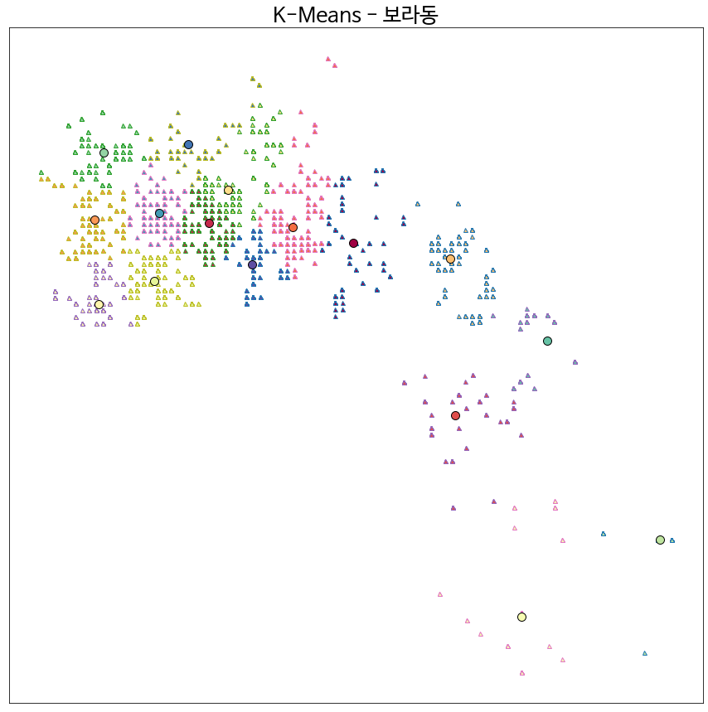
분석 배경 | 분석 방법 및 배경 | 분석 내용 | 분석결과 활용 | 부록
# 산점도 ↔ K-평균 알고리즘 모델 비교
입지 추천
▶ 월요일 / 일요일 앱 사용자 수 급락
산점도와 비교하여 선정한 클러스터 개수 : 18개
- 보라동 -
18개 중 예시로 3개 중심점과 입지 추천 : 나머지 중심점은 별첨 문서에 기록
[127.11609104 37.25335749] 용인시 기흥구 지곡동 474-4 ▶ 입지 추천 : 쌍용스윗닷홈 아파트 내부
[127.10739618 37.25812379] 용인시 기흥구 보라동 보라동 389-29 ▶ 입지 추천 : 블루레이크 빌리지 부근
[127.1359722 37.25094464] 용인시 기흥구 지곡동 704 ▶ 입지 추천 : 써니밸리 아파트 내부
# 용인시 전기차 완속 충전소 입지 선정 모델 개발

Slide 37
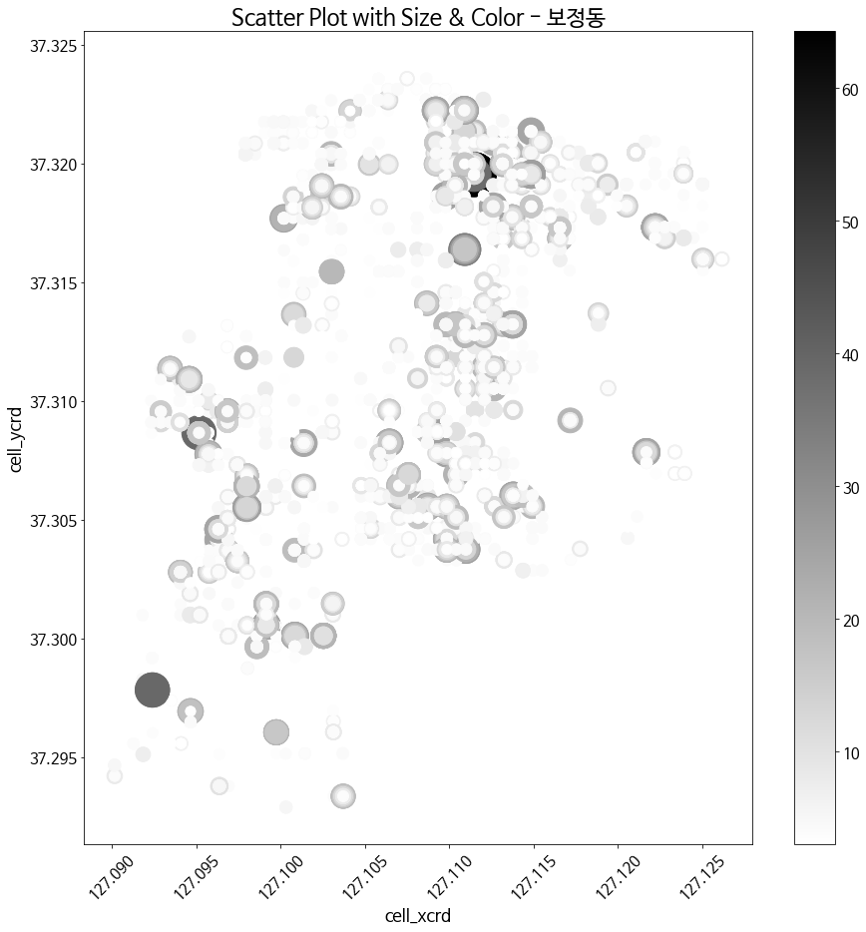
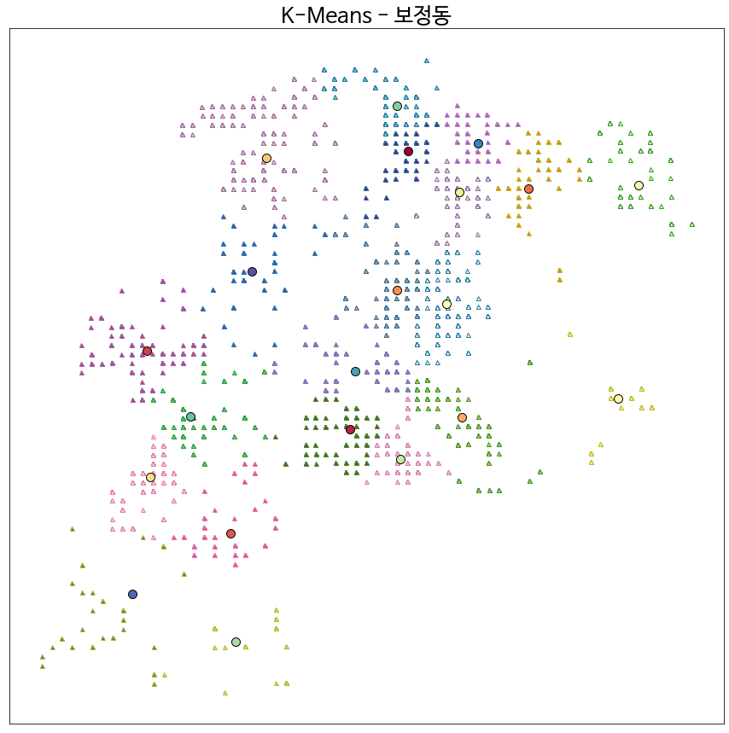
분석 배경 | 분석 방법 및 배경 | 분석 내용 | 분석결과 활용 | 부록
# 산점도 ↔ K-평균 알고리즘 모델 비교
입지 추천
▶ 월요일 / 일요일 앱 사용자 수 급락
산점도와 비교하여 선정한 클러스터 개수 : 21개
- 보정동 -
21개 중 예시로 3개 중심점과 입지 추천 : 나머지 중심점은 별첨 문서에 기록
[127.10697566 37.26237202] 용인시 기흥구 상갈동 481 ▶ 입지 추천 : 상갈금화마을 3단지아파트 주차장부근
[127.10663255 37.26611041] 용인시 기흥구 상갈동473 ▶ 입지 추천 : 공영주차장
[127.10814471 37.26892593] 용인시 기흥구 상갈동 85-9 ▶ 입지 추천 : 경기도박물관 주차장
# 용인시 전기차 완속 충전소 입지 선정 모델 개발

Slide 38


분석 배경 | 분석 방법 및 배경 | 분석 내용 | 분석결과 활용 | 부록
# 산점도 ↔ K-평균 알고리즘 모델 비교
입지 추천
▶ 월요일 / 일요일 앱 사용자 수 급락
산점도와 비교하여 선정한 클러스터 개수 : 11개
- 상갈동 -
11개 중 예시로 3개 중심점과 입지 추천 : 나머지 중심점은 별첨 문서에 기록
[127.10725834 37.30583013] 용인시 기흥구 보정동 1393 ▶ 입지 추천 : 꿈에그린아파트 주차장 부근
[127.11715527 37.3177054] 용인시 기흥구 보정동 1258 ▶ 입지 추천 : LG자이1단지아파트 주차장 부근
[127.12323558 37.31783911] 용인시 기흥구 보정동 1227 ▶ 입지 추천 : 소담공원 근처
# 용인시 전기차 완속 충전소 입지 선정 모델 개발

Slide 39


분석 배경 | 분석 방법 및 배경 | 분석 내용 | 분석결과 활용 | 부록
# 산점도 ↔ K-평균 알고리즘 모델 비교
입지 추천
▶ 월요일 / 일요일 앱 사용자 수 급락
산점도와 비교하여 선정한 클러스터 개수 : 18개
- 상하동 -
18개 중 예시로 3개 중심점과 입지 추천 : 나머지 중심점은 별첨 문서에 기록
[127.14157898 37.25594331] 용인시 기흥구 상하동 652 ▶ 입지 추천 : 쌍용2단지 아파트 202동 주차장 부근
[127.13771244 37.2755591] 용인시 기흥구 상하동 630 ▶ 입지 추천 : 9단지한라비발디아파트 주차장 부근
[127.1365636 37.27317209] 용인시 기흥구 항하동 631-2 ▶ 입지 추천 : 강남공원 부근
# 용인시 전기차 완속 충전소 입지 선정 모델 개발

Slide 40


분석 배경 | 분석 방법 및 배경 | 분석 내용 | 분석결과 활용 | 부록
# 산점도 ↔ K-평균 알고리즘 모델 비교
입지 추천
▶ 월요일 / 일요일 앱 사용자 수 급락
산점도와 비교하여 선정한 클러스터 개수 : 18개
- 상현1동 -
18개 중 예시로 3개 중심점과 입지 추천 : 나머지 중심점은 별첨 문서에 기록
[127.07133112 37.29693565] 용인시 수지구 상현동 1134 ▶ 입지 추천 : 광교푸르지오시티 1차 3단지 주차장 부근
[127.07371314 37.30865085] 용인시 수지구 상현동 1099 ▶ 입지 추천 : 광교힐스테이트아파트 주차장 부근
[127.06910228 37.29686561] 용인시 수지구 상현동 1178-1 ▶ 입지 추천 : CGV 광교상현 주차장 부근
# 용인시 전기차 완속 충전소 입지 선정 모델 개발

Slide 41


분석 배경 | 분석 방법 및 배경 | 분석 내용 | 분석결과 활용 | 부록
# 산점도 ↔ K-평균 알고리즘 모델 비교
입지 추천
▶ 월요일 / 일요일 앱 사용자 수 급락
산점도와 비교하여 선정한 클러스터 개수 : 19개
- 상현2동 -
19개 중 예시로 3개 중심점과 입지 추천 : 나머지 중심점은 별첨 문서에 기록
[127.08981227 37.31186906] 용인시 수지구 상현동 859 ▶ 입지 추천 : 수지만현롯데캐슬아파트 부근
[127.08101998 37.29776929] 용인시 수지구 상현동 1171 ▶ 입지 추천 : 광교숲속마을 부근
[127.08747941 37.30469647] 용인시 수지구 상현동 861 ▶ 입지 추천 : 상현두산위브아파트 내부
# 용인시 전기차 완속 충전소 입지 선정 모델 개발

Slide 42


분석 배경 | 분석 방법 및 배경 | 분석 내용 | 분석결과 활용 | 부록
# 산점도 ↔ K-평균 알고리즘 모델 비교
입지 추천
▶ 월요일 / 일요일 앱 사용자 수 급락
산점도와 비교하여 선정한 클러스터 개수 : 35개
- 서농동 -
35개 중 예시로 3개 중심점과 입지 추천 : 나머지 중심점은 별첨 문서에 기록
[127.06919447 37.23573363] 용인시 기흥구 농서동 395 ▶ 입지 추천 : 휴먼시아3단지아파트 내부
[127.08050964 37.24666967] 용인시 기흥구 서천동 1 ▶ 입지 추천 : 경희대학교 국제캠퍼스 공과대학관 부근
[127.08772472 37.22711914] 용인시 기흥구 농서동 1 ▶ 입지 추천 : 삼성전자 기흥사업장 주차장 부근
# 용인시 전기차 완속 충전소 입지 선정 모델 개발

Slide 43


분석 배경 | 분석 방법 및 배경 | 분석 내용 | 분석결과 활용 | 부록
# 산점도 ↔ K-평균 알고리즘 모델 비교
입지 추천
▶ 월요일 / 일요일 앱 사용자 수 급락
산점도와 비교하여 선정한 클러스터 개수 : 45개
- 성복동 -
45개 중 예시로 3개 중심점과 입지 추천 : 나머지 중심점은 별첨 문서에 기록
[127.08161156 37.31271019] 용인시 수지구 성복동 789 ▶ 입지 추천 : 롯데몰 수지점 주차장 부근
[127.08027327 37.31556101] 용인시 수지구 성복동 741 ▶ 입지 추천 : 푸른마을푸르지오아파트 108동 주차장 부근
[127.06145655 37.3228326] 용인시 수지구 성복동 782 ▶ 입지 추천 : 성복고등학교 주차장 부근
# 용인시 전기차 완속 충전소 입지 선정 모델 개발

Slide 44


분석 배경 | 분석 방법 및 배경 | 분석 내용 | 분석결과 활용 | 부록
# 산점도 ↔ K-평균 알고리즘 모델 비교
입지 추천
▶ 월요일 / 일요일 앱 사용자 수 급락
산점도와 비교하여 선정한 클러스터 개수 : 30개
- 신갈동 -
30개 중 예시로 3개 중심점과 입지 추천 : 나머지 중심점은 별첨 문서에 기록
[37.28787366 127.11952691] 용인시 기흥구 신갈동 699 ▶ 입지 추천 : 새천년공원 주차장
[37.27227509 127.10827521] 용인시 기흥구 신갈동 63 ▶ 입지 추천 : 기흥역롯대캐슬스카이 102동 주차장 부근
[37.27072383 127.10133176] 용인시 기흥구 신갈동 454-1 ▶ 입지 추천 : 신흥식자재마트 주차장 부근
# 용인시 전기차 완속 충전소 입지 선정 모델 개발

Slide 45


분석 배경 | 분석 방법 및 배경 | 분석 내용 | 분석결과 활용 | 부록
# 산점도 ↔ K-평균 알고리즘 모델 비교
입지 추천
▶ 월요일 / 일요일 앱 사용자 수 급락
산점도와 비교하여 선정한 클러스터 개수 : 31개
- 신봉동 -
31개 중 예시로 3개 중심점과 입지 추천 : 나머지 중심점은 별첨 문서에 기록
[37.32039081 127.08346609] 용인시 수지구 신봉동 909 ▶ 입지 추천 : 이마트 주차장
[37.33412168 127.07022492] 용인시 수지구 신봉동 산 47-1 ▶ 입지 추천 : 힐스테이트 광교 주차장 부근
[37.33489336 127.05296096] 용인시 수지구 신봉동 706-3 ▶ 입지 추천 : 삼성쉐르빌 1차아파트 205동 부근
# 용인시 전기차 완속 충전소 입지 선정 모델 개발

Slide 46


분석 배경 | 분석 방법 및 배경 | 분석 내용 | 분석결과 활용 | 부록
# 산점도 ↔ K-평균 알고리즘 모델 비교
입지 추천
▶ 월요일 / 일요일 앱 사용자 수 급락
산점도와 비교하여 선정한 클러스터 개수 : 19개
- 양지면 -
19개 중 예시로 3개 중심점과 입지 추천 : 나머지 중심점은 별첨 문서에 기록
[37.23689747, 127.28591754] 경기도 용인시 처인구 양지면 양지리 460-16 ▶ 입지 추천 : 양지면 주민자치센터 부근
[37.20446416, 127.29128455] 경기도 용인시 처인구 양지면 남곡리 34-1 ▶ 입지 추천 : 양지파인리조트 부근
[37.22477337, 127.2777682] 경기도 용인시 처인구 양지면 남곡리 341-4 ▶ 입지 추천 : 와이지하우스(주택) 부근
# 용인시 전기차 완속 충전소 입지 선정 모델 개발

Slide 47


분석 배경 | 분석 방법 및 배경 | 분석 내용 | 분석결과 활용 | 부록
# 산점도 ↔ K-평균 알고리즘 모델 비교
입지 추천
▶ 월요일 / 일요일 앱 사용자 수 급락
산점도와 비교하여 선정한 클러스터 개수 : 25개
- 역삼동 -
25개 중 예시로 3개 중심점과 입지 추천 : 나머지 중심점은 별첨 문서에 기록
[37.2275192, 127.16796497] 경기도 용인시 처인구 삼가동 470 ▶ 입지 추천 : 용인대학교 부근
[37.24685231, 127.16412465] 경기도 용인시 처인구 삼가동 141-1 ▶ 입지 추천 : 용인미르스타디움 주차장 부근
[37.2305936, 127.18312796] 경기도 용인시 처인구 역북동 809 ▶ 입지 추천 : 역북지웰푸르지오 부근
# 용인시 전기차 완속 충전소 입지 선정 모델 개발

Slide 48


분석 배경 | 분석 방법 및 배경 | 분석 내용 | 분석결과 활용 | 부록
# 산점도 ↔ K-평균 알고리즘 모델 비교
입지 추천
▶ 월요일 / 일요일 앱 사용자 수 급락
산점도와 비교하여 선정한 클러스터 개수 : 15개
- 영덕1동 -
15개 중 예시로 3개 중심점과 입지 추천 : 나머지 중심점은 별첨 문서에 기록
[37.27559091, 127.0699788] 경기도 용인시 기흥구 영덕동 980 ▶ 입지 추천 : 흥덕마을 휴먼시아1단지 아파트 부근
[37.27350512, 127.07425884] 경기도 용인시 기흥구 영덕동 1152 ▶ 입지 추천 : 흥덕마을 휴먼시아3단지 아파트 & 이마트 흥덕점 부근
[37.27216128, 127.06852065] 경기도 용인시 기흥구 영덕동 1003 ▶ 입지 추천 : 영덕레스피아 부근
# 용인시 전기차 완속 충전소 입지 선정 모델 개발

Slide 49


분석 배경 | 분석 방법 및 배경 | 분석 내용 | 분석결과 활용 | 부록
# 산점도 ↔ K-평균 알고리즘 모델 비교
입지 추천
▶ 월요일 / 일요일 앱 사용자 수 급락
산점도와 비교하여 선정한 클러스터 개수 : 16개
- 영덕2동 -
16개 중 예시로 3개 중심점과 입지 추천 : 나머지 중심점은 별첨 문서에 기록
[37.25503553, 127.08947386] 경기도 용인시 기흥구 하갈동 631 ▶ 입지 추천 : 청명호수마을 신안인스빌1단지 부근
[37.25731973, 127.09552703] 경기도 용인시 기흥구 하갈동 256-1 ▶ 입지 추천 : SK엔크린하겔셀프주유소 부근
[37.26607909, 127.09658572] 경기도 용인시 기흥구 하갈동 635 ▶ 입지 추천 : 용인기흥효성 해링턴플레이스 부근
# 용인시 전기차 완속 충전소 입지 선정 모델 개발

Slide 50


분석 배경 | 분석 방법 및 배경 | 분석 내용 | 분석결과 활용 | 부록
# 산점도 ↔ K-평균 알고리즘 모델 비교
입지 추천
▶ 월요일 / 일요일 앱 사용자 수 급락
산점도와 비교하여 선정한 클러스터 개수 : 15개
- 원삼면 -
15개 중 예시로 3개 중심점과 입지 추천 : 나머지 중심점은 별첨 문서에 기록
[37.16595202, 127.31288491] 경기도 용인시 처인구 원삼면 고당리 88-1 ▶ 입지 추천 : 원삼면행정복지센터 부근
[37.13864226, 127.31041637] 경기도 용인시 처인구 원삼면 죽능리 산17-8 ▶ 입지 추천 : 용인청룡 캠핑장 부근
[37.15288212, 127.33785082] 경기도 용인시 처인구 원삼면 두창리 산111 ▶ 입지 추천 : 미소지움아파트 부근
# 용인시 전기차 완속 충전소 입지 선정 모델 개발

Slide 51


분석 배경 | 분석 방법 및 배경 | 분석 내용 | 분석결과 활용 | 부록
# 산점도 ↔ K-평균 알고리즘 모델 비교
입지 추천
▶ 월요일 / 일요일 앱 사용자 수 급락
산점도와 비교하여 선정한 클러스터 개수 : 18개
- 유림동 -
18개 중 예시로 3개 중심점과 입지 추천 : 나머지 중심점은 별첨 문서에 기록
[37.24598443, 127.23022825] 경기도 용인시 처인구 고림동 264-8 ▶ 입지 추천 : 인정피렌체빌리지 1차 아파트 내부
[37.23800554, 127.21815369] 경기도 용인시 처인구 고림동 772-19 ▶ 입지 추천 : 유림맨션 & 공용주차장(경기 용인시 처인구 고림동) 부근
[37.24731783, 127.2370984] 경기도 용인시 처인구 고림동 산41-4 ▶ 입지 추천 : 용인 휴게소 (인천방향, 강릉방향) 부근
# 용인시 전기차 완속 충전소 입지 선정 모델 개발

Slide 52


분석 배경 | 분석 방법 및 배경 | 분석 내용 | 분석결과 활용 | 부록
# 산점도 ↔ K-평균 알고리즘 모델 비교
입지 추천
▶ 월요일 / 일요일 앱 사용자 수 급락
산점도와 비교하여 선정한 클러스터 개수 : 15개
- 이동읍 -
15개 중 예시로 3개 중심점과 입지 추천 : 나머지 중심점은 별첨 문서에 기록
[37.13869644, 127.19963227] 경기도 용인시 처인구 이동읍 송전리 573-8 ▶ 입지 추천 : 헤렌하우스 & 송전1호공원 부근
[37.1761093, 127.25046007] 경기도 용인시 처인구 이동읍 묵리 624 ▶ 입지 추천 : 신원C.C 부근
[37.21697737, 127.16829658] 경기도 용인시 처인구 이동읍 서리 산226-1 ▶ 입지 추천 : SK엔크린 세종주유소 부근
# 용인시 전기차 완속 충전소 입지 선정 모델 개발

Slide 53


분석 배경 | 분석 방법 및 배경 | 분석 내용 | 분석결과 활용 | 부록
# 산점도 ↔ K-평균 알고리즘 모델 비교
입지 추천
▶ 월요일 / 일요일 앱 사용자 수 급락
산점도와 비교하여 선정한 클러스터 개수 : 24개
- 죽전1동 -
24개 중 예시로 3개 중심점과 입지 추천 : 나머지 중심점은 별첨 문서에 기록
[37.33566164, 127.12315979] 경기도 용인시 수지구 죽전동 1165 ▶ 입지 추천 : 새터마을 죽전힐스테이트 부근
[37.32063536, 127.12624566] 경기도 용인시 수지구 죽전동 1491 ▶ 입지 추천 : 단국대학교 부근
[37.33127434, 127.11955251] 경기도 용인시 수지구 죽전동 1206-1 ▶ 입지 추천 : 노브랜드 용인죽전점 부근
# 용인시 전기차 완속 충전소 입지 선정 모델 개발

Slide 54


분석 배경 | 분석 방법 및 배경 | 분석 내용 | 분석결과 활용 | 부록
# 산점도 ↔ K-평균 알고리즘 모델 비교
입지 추천
▶ 월요일 / 일요일 앱 사용자 수 급락
산점도와 비교하여 선정한 클러스터 개수 : 17개
- 죽전2동 -
17개 중 예시로 3개 중심점과 입지 추천 : 나머지 중심점은 별첨 문서에 기록
[37.33147225, 127.10296384] 경기도 용인시 수지구 풍덕천동 43-13 ▶ 입지 추천 : 죽전휴게소(서울방향) 부근
[37.32524694, 127.10806177] 경기도 용인시 수지구 죽전동 1285 ▶ 입지 추천 : 신세계백화점 경기점 부근
[37.32626131, 127.10553178] 경기도 용인시 수지구 죽전동 1003-122 ▶ 입지 추천 : 죽전2동행정복지센터 부근
# 용인시 전기차 완속 충전소 입지 선정 모델 개발

Slide 55


분석 배경 | 분석 방법 및 배경 | 분석 내용 | 분석결과 활용 | 부록
# 산점도 ↔ K-평균 알고리즘 모델 비교
입지 추천
▶ 월요일 / 일요일 앱 사용자 수 급락
산점도와 비교하여 선정한 클러스터 개수 : 18개
- 중앙동 -
18개 중 예시로 3개 중심점과 입지 추천 : 나머지 중심점은 별첨 문서에 기록
[37.23401452, 127.19427112] 경기도 용인시 처인구 김량장동 516 ▶ 입지 추천 : 용인삼환나우빌아파트 부근
[37.22284725, 127.18788612] 경기도 용인시 처인구 남동 555 ▶ 입지 추천 : 명지대학교 용인캠퍼스 부근
[37.22839173, 127.20824877] 경기도 용인시 처인구 남동 산2-5 ▶ 입지 추천 : 용인중앙공원 부근
# 용인시 전기차 완속 충전소 입지 선정 모델 개발

Slide 56


분석 배경 | 분석 방법 및 배경 | 분석 내용 | 분석결과 활용 | 부록
# 산점도 ↔ K-평균 알고리즘 모델 비교
입지 추천
▶ 월요일 / 일요일 앱 사용자 수 급락
산점도와 비교하여 선정한 클러스터 개수 : 25개
- 포곡읍 -
25개 중 예시로 3개 중심점과 입지 추천 : 나머지 중심점은 별첨 문서에 기록
[37.2722268, 127.21726893] 경기도 용인시 처인구 포곡읍 둔전리 359-8 ▶ 입지 추천 : 남경센추럴빌 부근
[37.28603853, 127.22466399] 경기도 용인시 처인구 포곡읍 전대리 46-1 ▶ 입지 추천 : 전대.에버랜드역 & 전대4리 마을회관 부근
[37.27336545, 127.24297511] 경기도 용인시 처인구 포곡읍 금어리 705 ▶ 입지 추천 : 용인시시민체육센터 부근
# 용인시 전기차 완속 충전소 입지 선정 모델 개발

Slide 57


분석 배경 | 분석 방법 및 배경 | 분석 내용 | 분석결과 활용 | 부록
# 산점도 ↔ K-평균 알고리즘 모델 비교
입지 추천
▶ 월요일 / 일요일 앱 사용자 수 급락
산점도와 비교하여 선정한 클러스터 개수 : 28개
- 풍덕천1동 -
28개 중 예시로 3개 중심점과 입지 추천 : 나머지 중심점은 별첨 문서에 기록
[37.32974267, 127.08873428] 경기도 용인시 수지구 풍덕천동 400-2 ▶ 입지 추천 : 삼성쉐르빌 & 수지삼성래미안아파트 부근
[37.33201798, 127.09940518] 경기도 용인시 수지구 풍덕천동 680-3 ▶ 입지 추천 : 수지체육공원 부근
[37.32209038, 127.09790957] 경기도 용인시 수지구 풍덕천동 720 ▶ 입지 추천 : 수지구청, 수지보건소 부근
# 용인시 전기차 완속 충전소 입지 선정 모델 개발

Slide 58


분석 배경 | 분석 방법 및 배경 | 분석 내용 | 분석결과 활용 | 부록
# 산점도 ↔ K-평균 알고리즘 모델 비교
입지 추천
▶ 월요일 / 일요일 앱 사용자 수 급락
산점도와 비교하여 선정한 클러스터 개수 : 17개
- 풍덕천2동 -
17개 중 예시로 3개 중심점과 입지 추천 : 나머지 중심점은 별첨 문서에 기록
[37.31529038, 127.08308338] 경기도 용인시 수지구 풍덕천동 1183 ▶ 입지 추천 : 정자뜰마을태영데시앙1차아파트 부근
[37.32644958, 127.08373146] 경기도 용인시 수지구 풍덕천동 1238 ▶ 입지 추천 : 수지광교산아이파크 부근
[37.32082267, 127.09589283] 경기도 용인시 수지구 풍덕천동 1086 ▶ 입지 추천 : 용인시 평생 학습관
# 용인시 전기차 완속 충전소 입지 선정 모델 개발

Slide 59
4. 분석 결과 활용

Slide 60




분석 배경 | 분석 방법 및 배경 | 분석 내용 | 분석결과 활용 | 부록
# 적용 대상
전기차 완충 충전소 및 전기차 어플 이용자
# 활용 방안
행정동/시간대/연령대 분석을 통한 최적의 입지 선정
실질적인 업무상의 위치 선정을 통한 최소비용, 최대효용 창출
데이터 분석 결과를 전기차 애플리케이션에 활용
# 용인시 전기차 완속 충전소 입지 선정 모델 개발

Slide 61

분석 배경 | 분석 방법 및 배경 | 분석 내용 | 분석결과 활용 | 부록
# 기대 효과
선정한 입지에 충전소 설립 시,
충전소를 찾는 과정에서 이용자의 불편함 최소화 예상
데이터 분석 결과를 전기차 애플리케이션과 연계하여 제공 시,
애플리케이션 이용자 수의 유의미한 증가 예상
# 용인시 전기차 완속 충전소 입지 선정 모델 개발

Slide 62
5. 부록

Slide 63

분석 배경 | 분석 방법 및 배경 | 분석 내용 | 분석결과 활용 | 부록
- 기각한 내용들 (시각화 자료 첨부) -
ㅁㅁ
시간대 그룹화
▶ 월요일 / 일요일 앱 사용자 수 급락
시간대를 1-6 / 2-5 / 3-4 3개로 그룹화하여 동별로 분포 파악
위와 같이 나눈 이유는 급속과 완속을 구분 지어 입지 선정하기 위해서였지만 ‘완속’만 필요로 하므로 기각하기로 결정
# 용인시 전기차 완속 충전소 입지 선정 모델 개발

Slide 64

분석 배경 | 분석 방법 및 배경 | 분석 내용 | 분석결과 활용 | 부록
- 기각한 내용들 (시각화 자료 첨부) -
ㅁㅁ
요일 그룹화
▶ 월요일 / 일요일 앱 사용자 수 급락
요일을 주중/주말 2개로 그룹화하여 동별로 분포 파악
위와 같이 나눈 이유는 주중과 주말 사이에 유의미한 차이가 존재할 것이라는 가정 때문
그러나 시각화로 살펴본 결과 주중/주말 사이에 크게 차이가 없어 기각
# 용인시 전기차 완속 충전소 입지 선정 모델 개발

Slide 65

부록
분석 배경 | 분석 방법 및 배경 | 분석 내용 | 분석결과 활용 | 부록
- 기각한 내용들 (시각화 자료 첨부) -
ㅁㅁ
연령대 그룹화
▶ 월요일 / 일요일 앱 사용자 수 급락
연령대를 네 개로 그룹화 0 ~ 20세 미만 / 20세 이상 20세 미만 / 40세 이상 60세 미만 / 60세 이상
그룹화의 기준은 미성년 / 청년층 / 중년층 / 장년층
시각화가 깔끔하게 구현되지 않아 기각
# 용인시 전기차 완속 충전소 입지 선정 모델 개발

Slide 66
분석 배경 | 분석 방법 및 배경 | 분석 내용 | 분석결과 활용 | 부록
참고 자료
# 인터넷 기사
· 류정, <“전기차 450만대” 정부 급가속… 국내 자동차업계는 ‘발등의 불’>, <<조선일보>>,
2021.10.26,
https://www.chosun.com/economy/auto/2021/10/26/CYNQSOYADRG6JFVDT5DBTTTVEU/
· 이경아, <작년 자동차 등록대수 2천491만대…전기차 신규등록 10만대>, <<매일경제>>,
2022.02.02
https://m.mk.co.kr/news/business/view/2022/02/94447/
· 류종은, <전기차 1% 시대..."충전 불편해 못 탄다고?" 전국에 충전기 13만개 돌파>,
<<한국일보>>, 2022.08.23,
https://m.hankookilbo.com/News/Read/A2022082004050002560
· 현지용, <전기차 수 ‘100만 시대’ 근접…충전소 부족은 여전>, <<경기신문>>, 2021.10.01
https://kgnews.co.kr/mobile/article.html?no=668675
# 용인시 전기차 완속 충전소 입지 선정 모델 개발

Slide 67
분석 배경 | 분석 방법 및 배경 | 분석 내용 | 분석결과 활용 | 부록
참고 자료
# 아이콘 출처 표기
· Icon made by smalllikeart from www.flaticon.com
· Icon made by Freepik (https://www.freepik.com) from www.flaticon.com
· Icon made by Vectors Market from www.flaticon.com
# 용인시 전기차 완속 충전소 입지 선정 모델 개발

Slide 68
감사합니다

